Slide 1
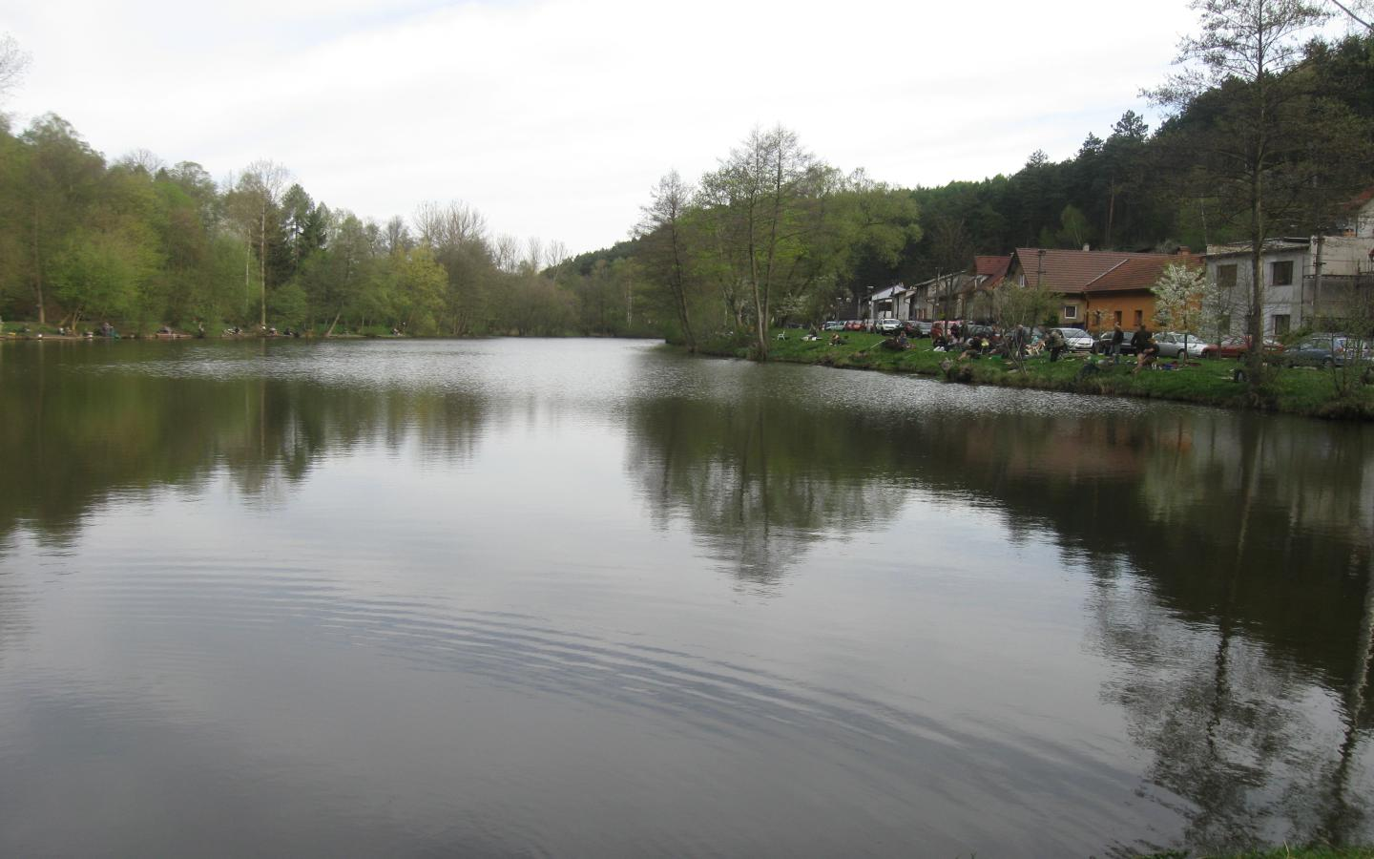




Vítejte na členské schůzi
ČRS z.s., místní organizace
v Bělé pod Bezdězem

Slide 2
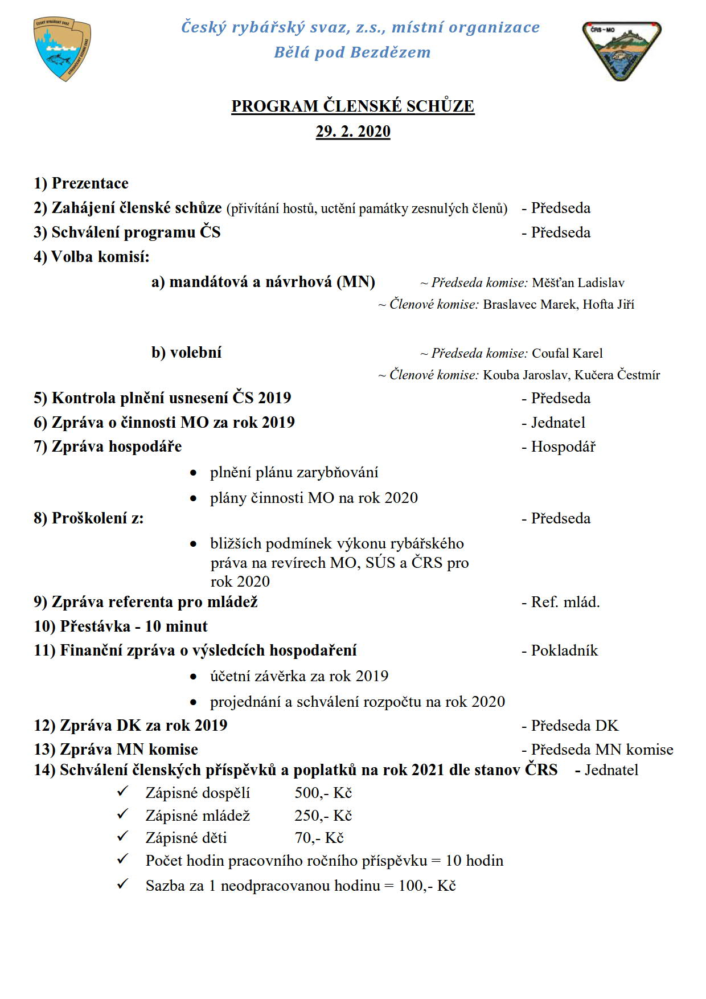

Slide 3
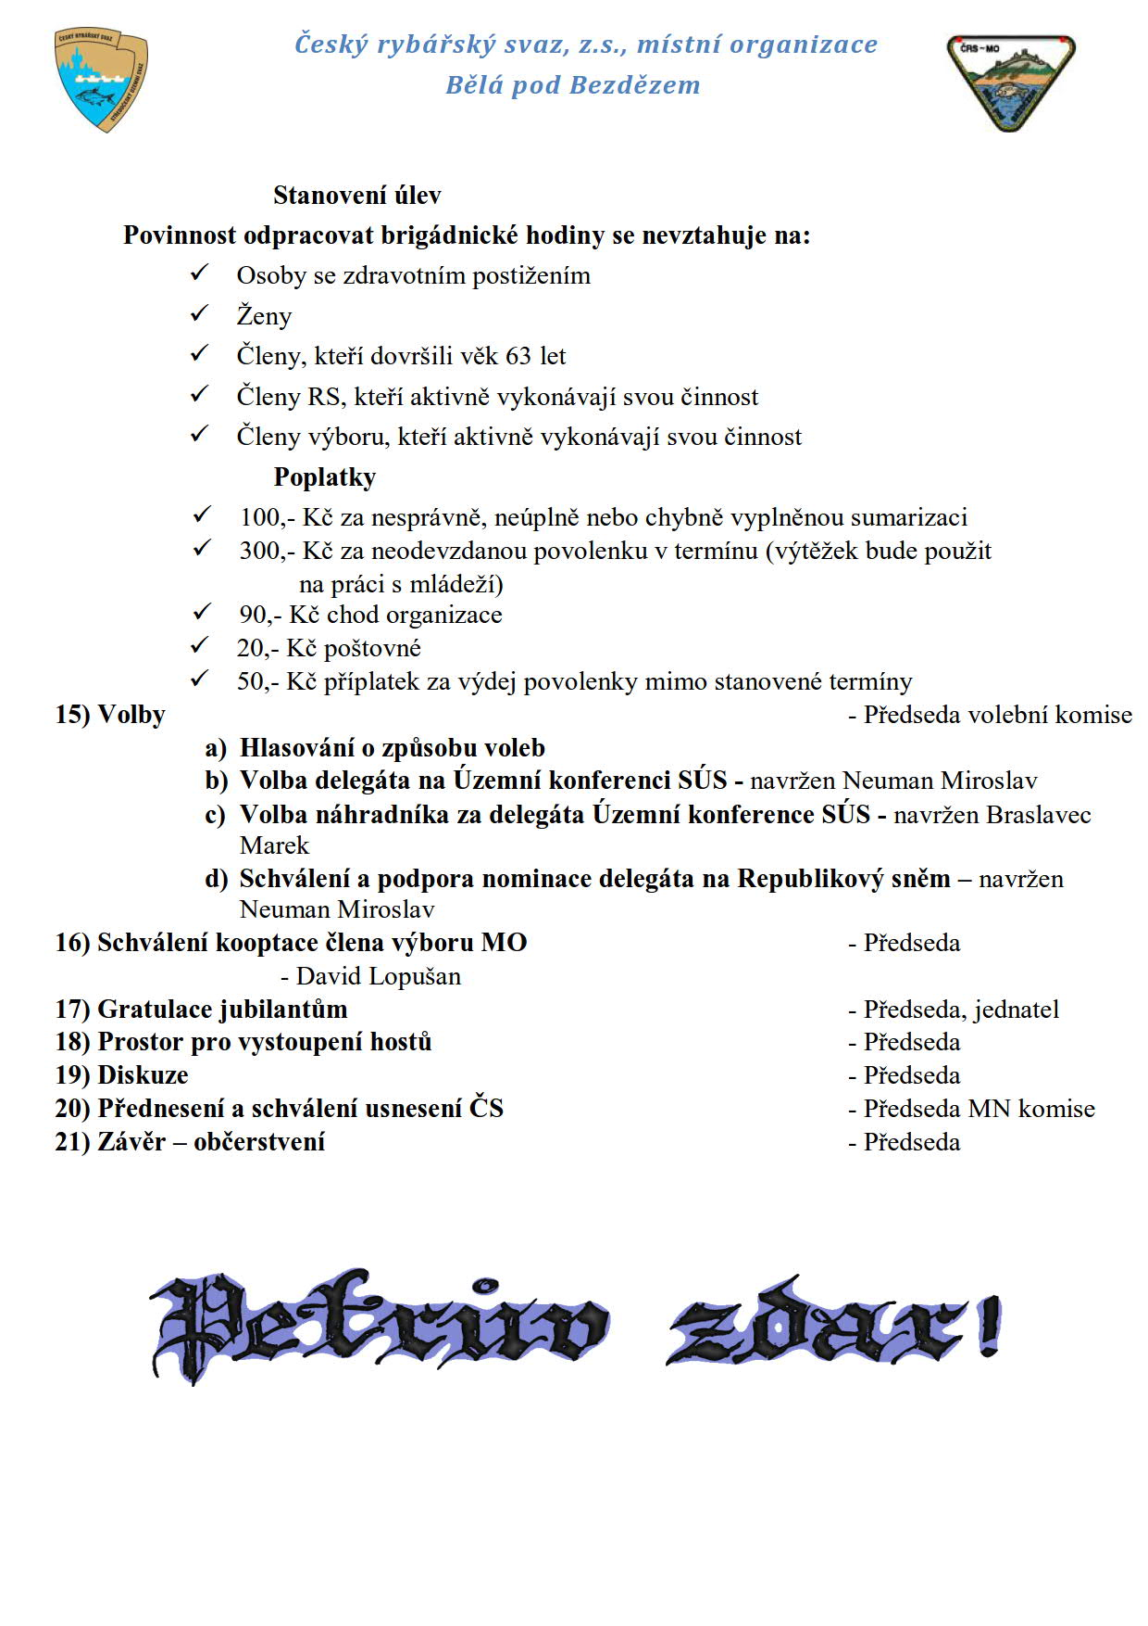

Slide 4
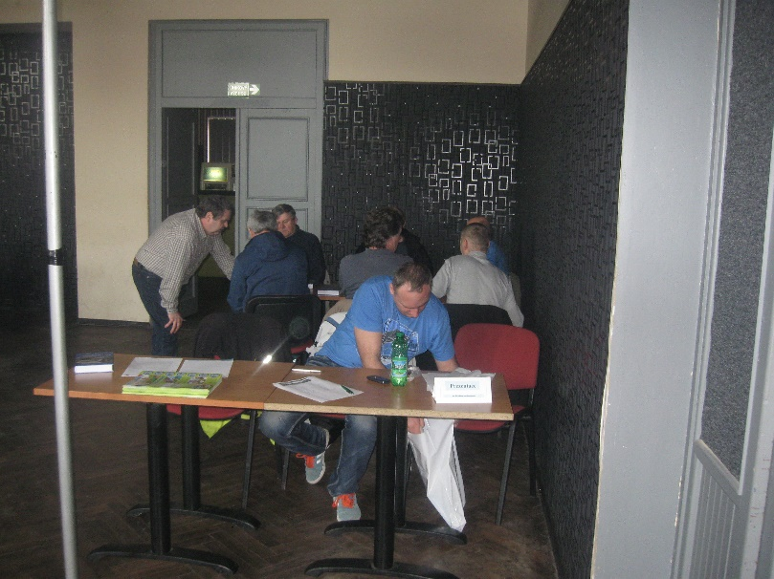
Prezentace účastníků členské schůze
Prosíme účastníky o zapsání své účasti do prezentační listiny u vchodu do sálu
Děkujeme.

Slide 5

Zahájení členské schůze
- Přivítání hostů
- Uctění památky zesnulých členů

Slide 6
Schválení
programu členské schůze MO ČRS, z.s.,
Bělá pod Bezdězem
Předseda MO: př. Dušan HÝBNER

Slide 9
Volba komise
Mandátová a návrhová
Navrženi jsou následující členové:
Předseda komise: - MĚŠŤAN Ladislav
Členové komise: - BRASLAVEC Marek, HOFTA Jiří

Slide 10
Volba komise
Volební
Navrženi jsou následující členové:
Předseda komise: - COUFAL Karel
Členové komise: - KOUBA Jaroslav, KUČERA Čestmír

Slide 11
Kontrola plnění usnesení ČS ze dne 23. 2. 2019
ČRS, z.s., MO Bělá pod Bezdězem
Předseda MO: př. Dušan HÝBNER

Slide 12
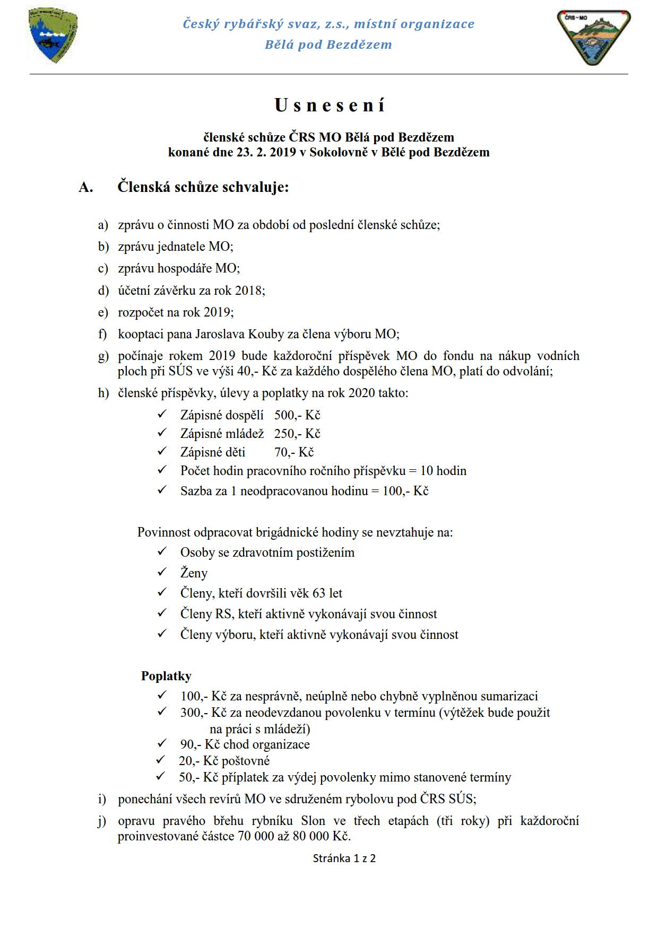

Slide 13
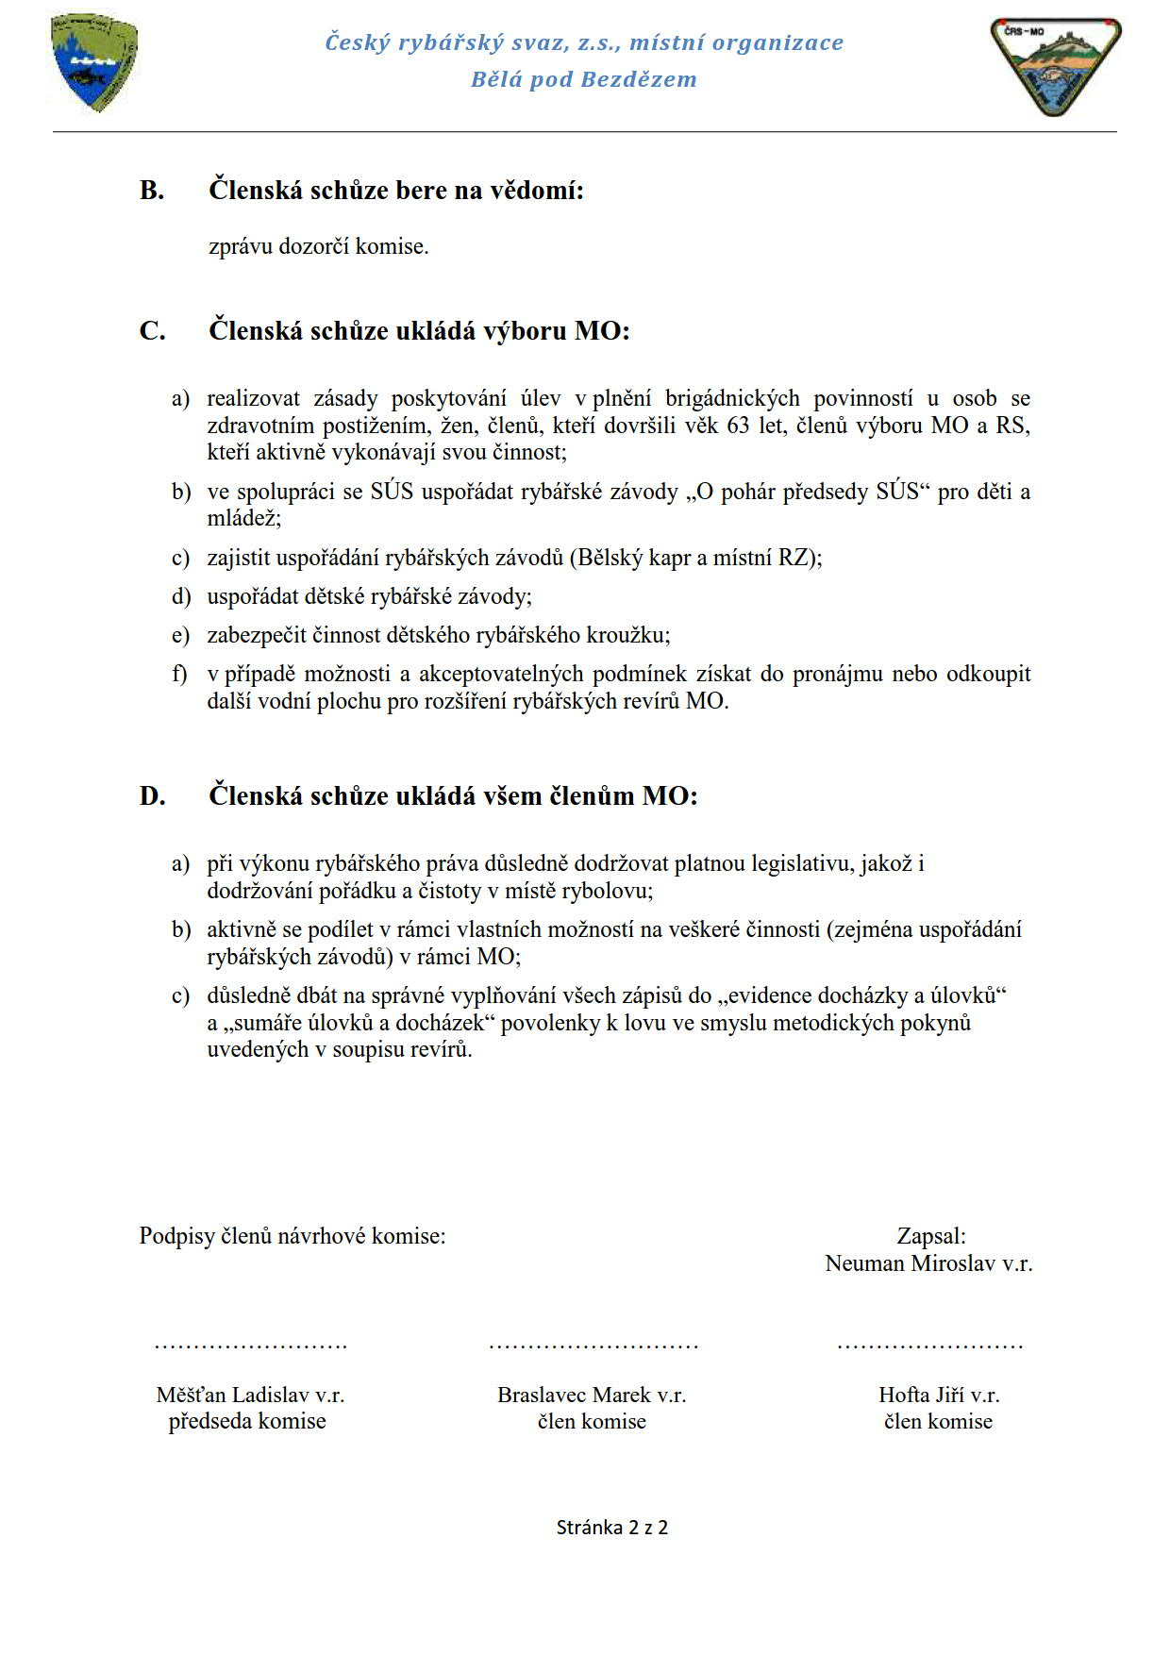

Slide 14
Zpráva o činnosti
MO za rok 2019
Jednatel: Miroslav NEUMAN

Slide 15

Zpráva o činnosti MO za rok 2019
1. Činnost výboru MO v roce 2019
2. Členská základna MO
3. Plán činnosti na rok 2020
4. Poděkování našim partnerům

Slide 16
Zpráva o činnosti MO za rok 2019
1. Činnost výboru MO v roce 2019
    Složení výboru
    Kooptace: p. Lopušan
    Složení zkoušek: p. Braslavec, p. Kouba
    Hlavní pozornost byla věnována těmto oblastem
    Pořádání rybářských závodů
    Plnění ZP revírů
    Péče o revíry
    Péče o majetek
    Čerpání dotací na činnost

Slide 17
Zpráva o činnosti MO za rok 2019
    Hlavní pozornost byla věnována těmto oblastem
    Prodeji povolenek členům
    Sumarizaci úlovků a docházek
    Školení nových členů
    Péče o majetek
    Vedení účetnictví
    Komunikace s:
      členskou základnou MO
      orgány státní správy
      Středočeským územním svazem
    Zajištění fungování rybářského kroužku

Slide 18
Zpráva o činnosti MO za rok 2019
    Hlavní akce pořádané MO v roce 2019
    27. dubna – Bělský kapr, 39 závodníků, 139 kg ryb
    18. května – místní rybářské závody, 26 závodníků
    1. června – Pohár předsedy SÚS pro děti a mládež,
    141 závodníků
    22. června – dětské rybářské závody, 57 závodníků
    Výbor spravoval záležitosti MO mezi členskými schůzemi.

Slide 19
Členská základna MO
Aktuální stav členské základny
Celkem: 409 členů
z toho: dospělí – 339
mládež – 9
děti – 61
Vývoj počtu členů MO a vydaných povolenek

Slide 20
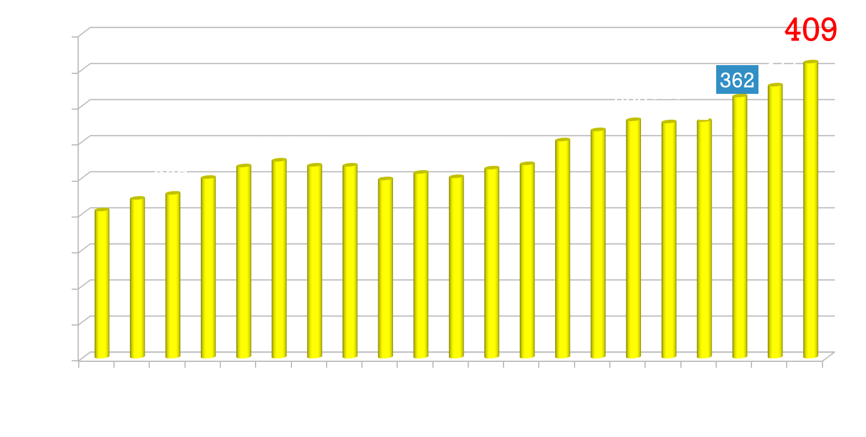
Počet členů MO

Slide 21
Počet vydaných povolenek

Slide 22
Plán činnosti MO na rok 2020
    Oprava pravého břehu, rybník Slon
    Zarybňování revírů
    Údržba pozemků
    Uspořádání rybářských závodů
    Dotace
    Výdej povolenek
    Hospodaření s majetkem MO
    Náborové akce pro děti – Ve vodě nežijí jen vodníci
    Dětský rybářský kroužek

Slide 23





Poděkování našim partnerům
Děkuji touto cestou všem našim partnerům a sponzorům, kteří podporují naši činnost a členům MO, kteří se aktivně podílejí na chodu naší MO a organizaci našich kulturních akcí.
Zejména pak děkuji: ČRS Středočeskému územnímu svazu, městu Bělá pod Bezdězem, Středočeskému kraji, firmám Atmos a Tom Bohemia Crystal.
Děkuji i všem členům výboru MO a členům RS za odvedenou práci v roce 2019.
Děkuji za pozornost!

Slide 24
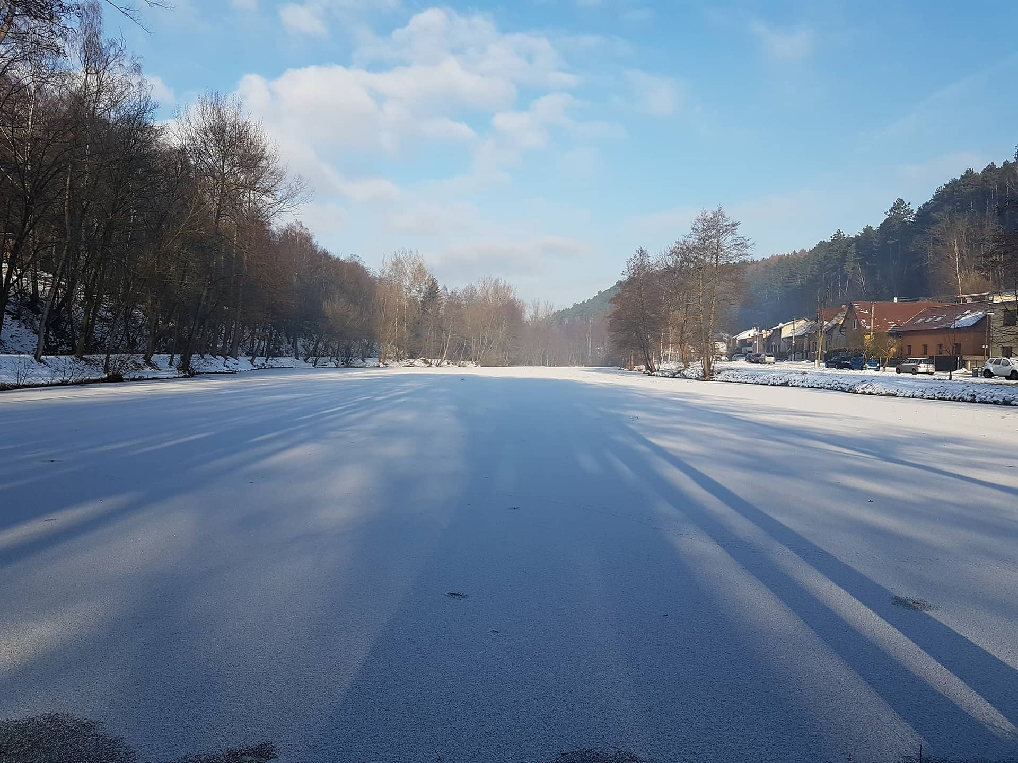
Zpráva hospodáře
ČRS, z.s., Bělá pod Bezdězem za rok 2019
Hospodář MO: př. Marek BRASLAVEC

Slide 25
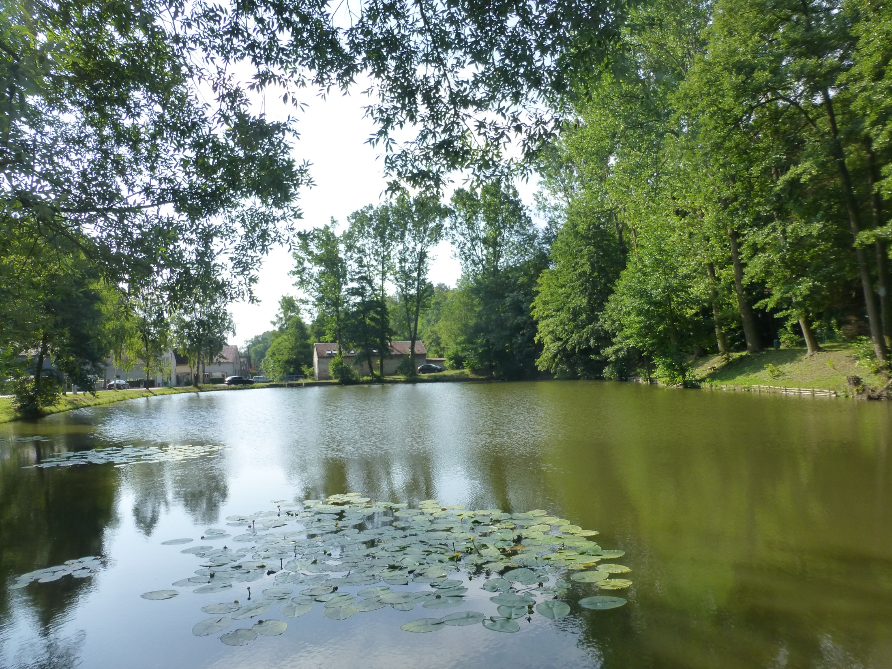

ČRS, z. s., MO Bělá pod Bezdězem
Marek Braslavec, 22. 2. 2020

Slide 26
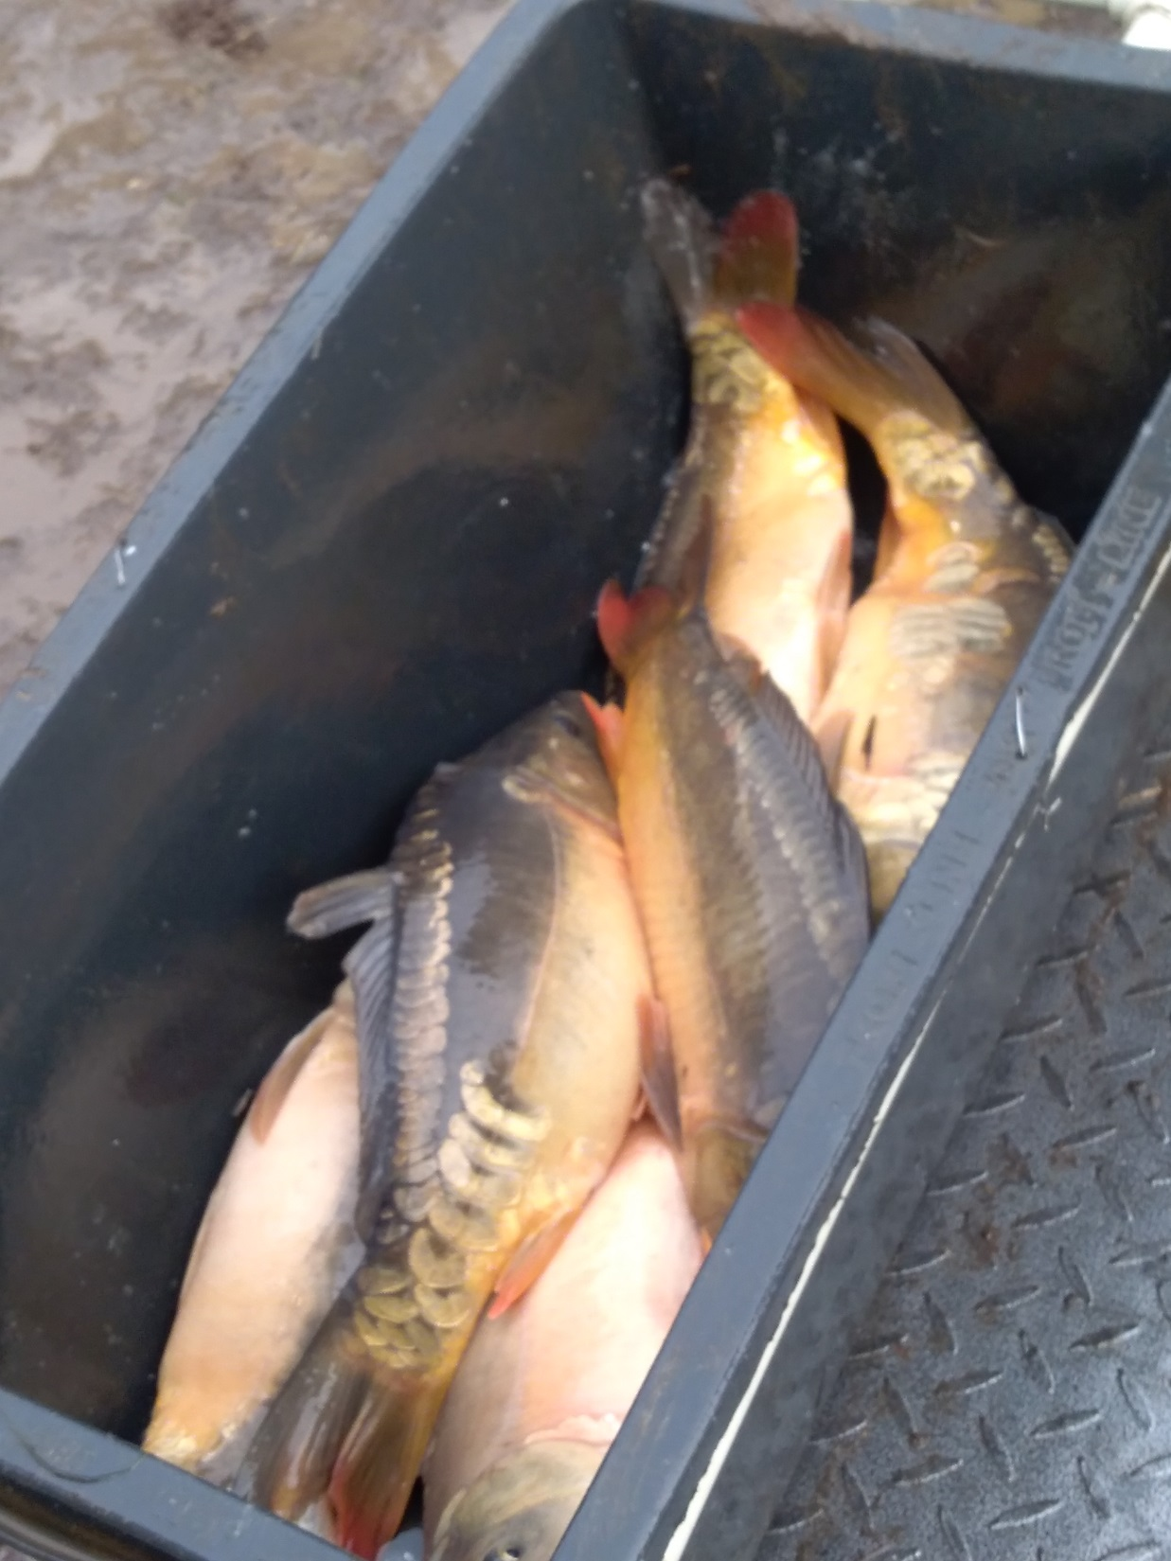

Slide 27
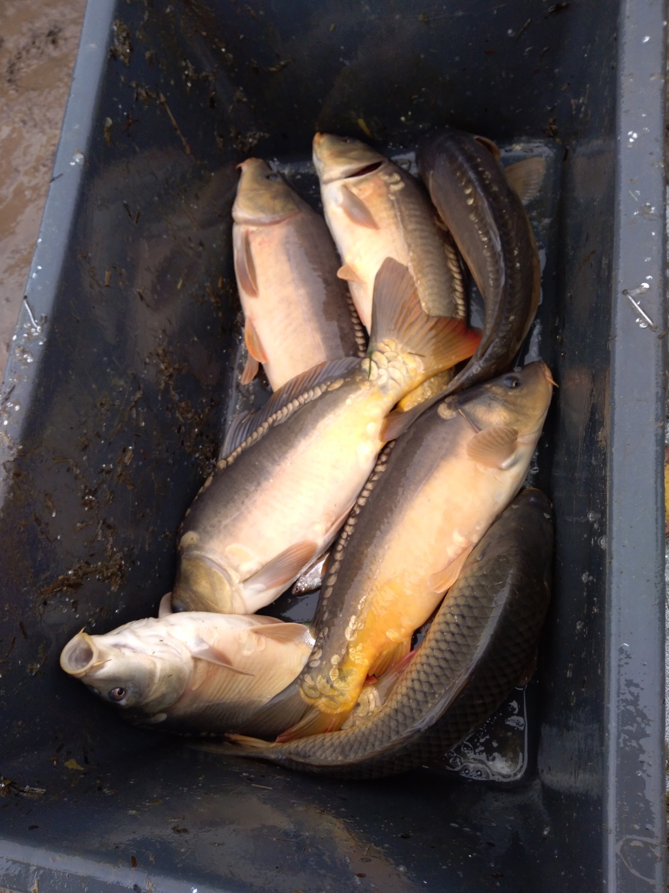

Slide 28
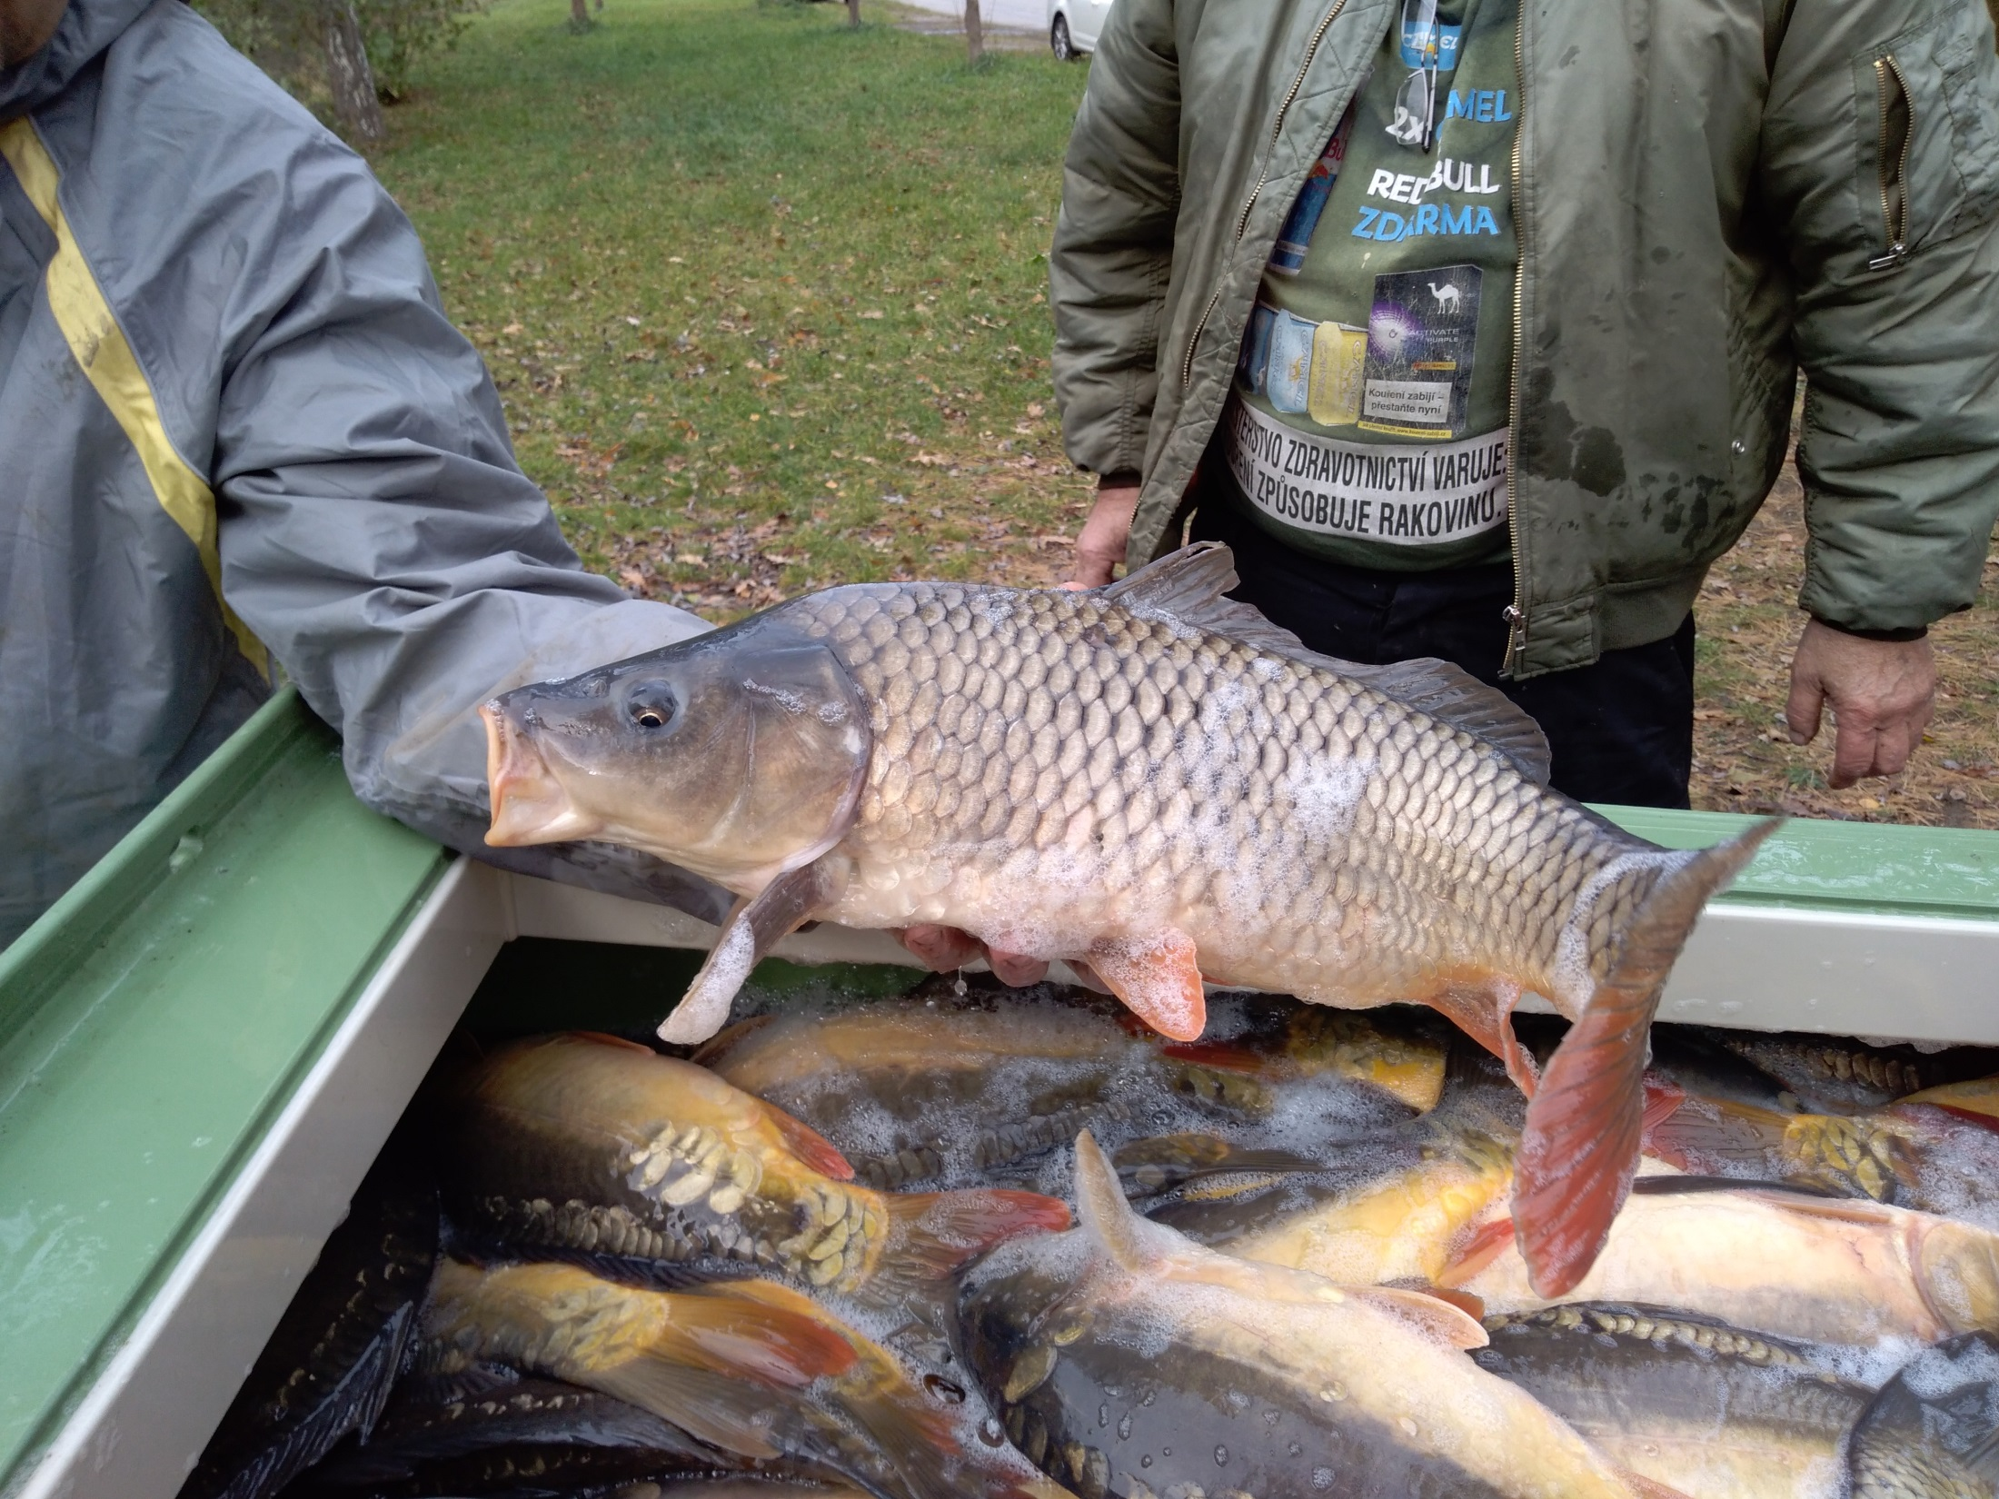

Slide 29
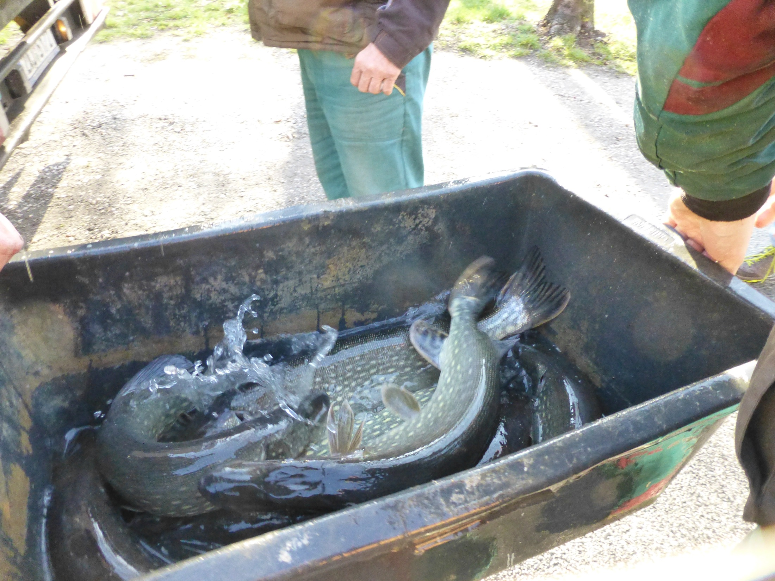

Slide 30
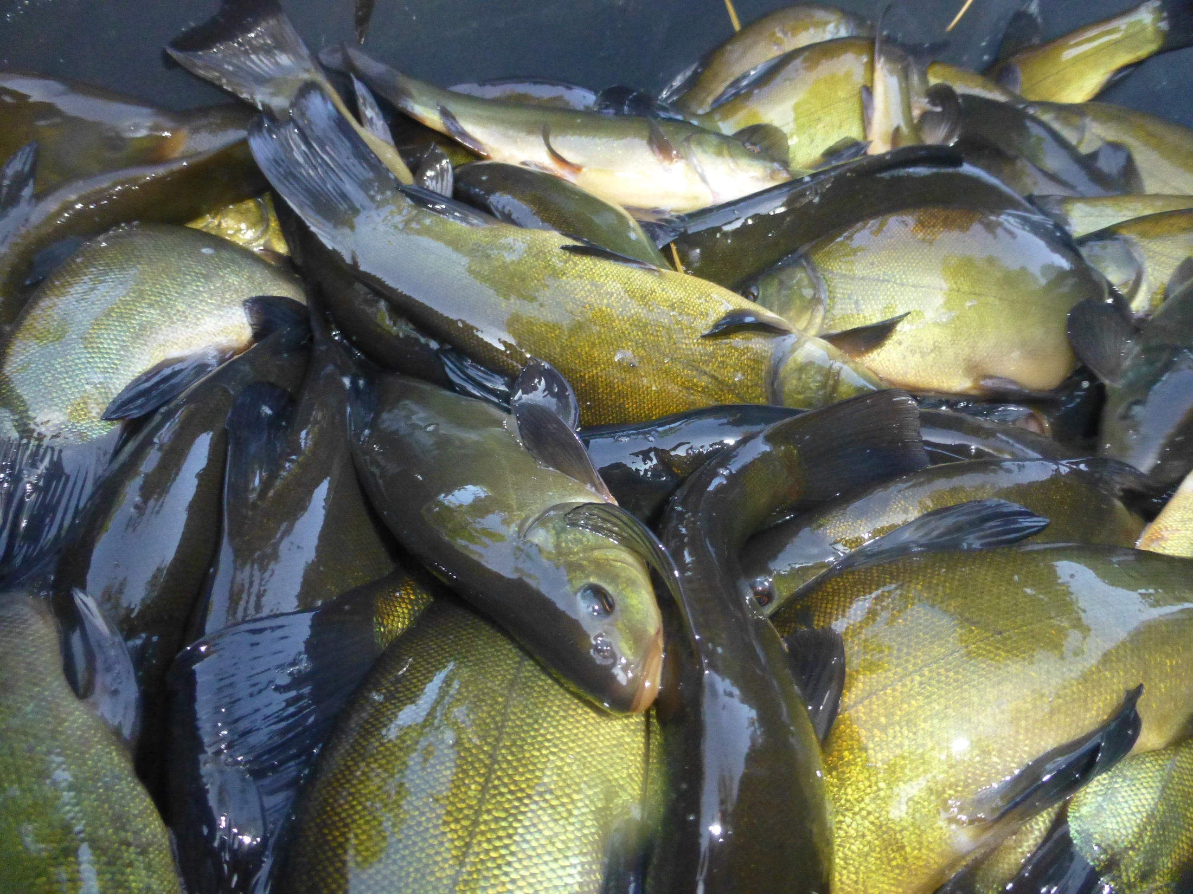

Slide 34
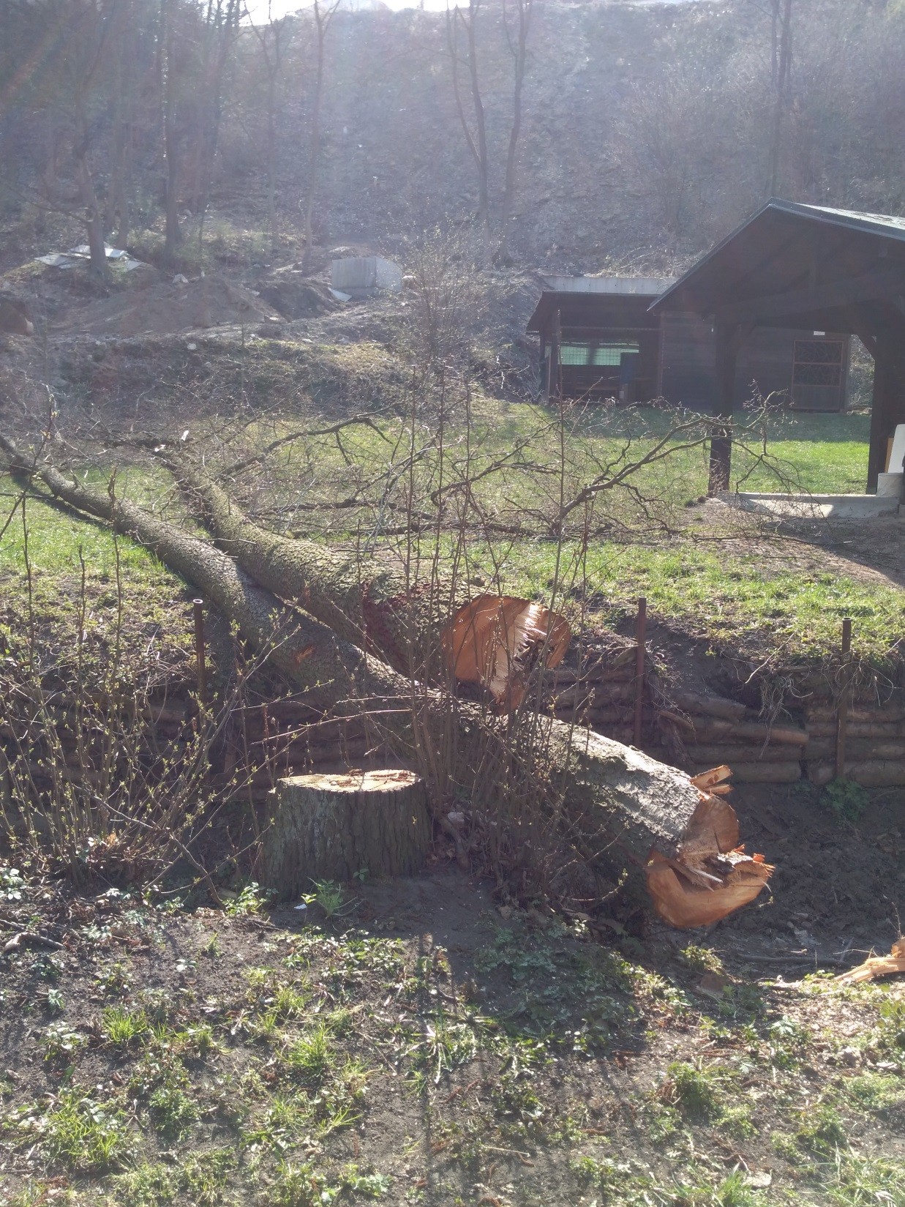

Slide 35
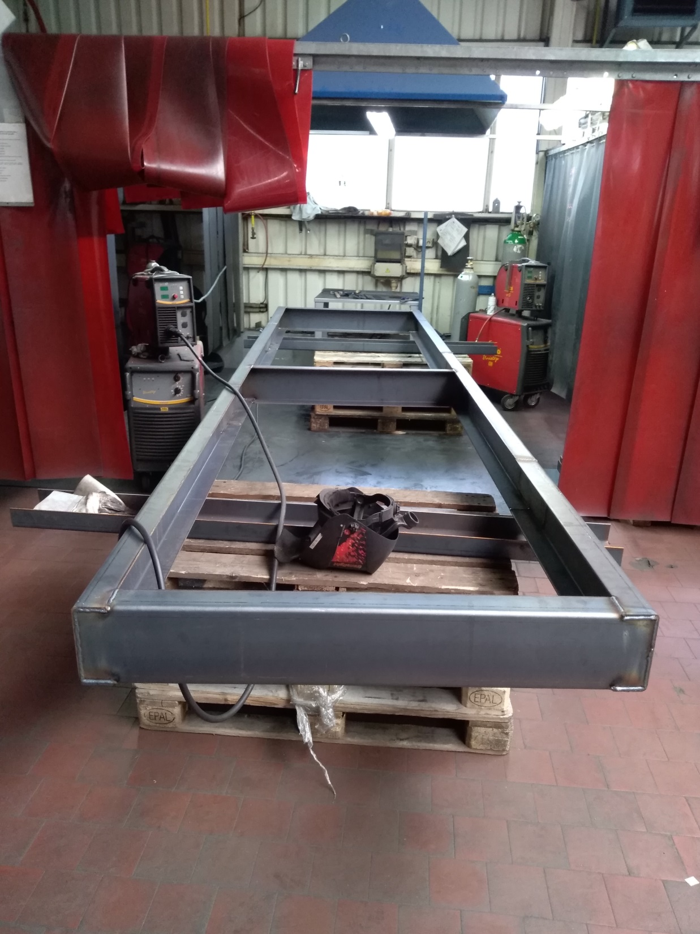

Slide 36
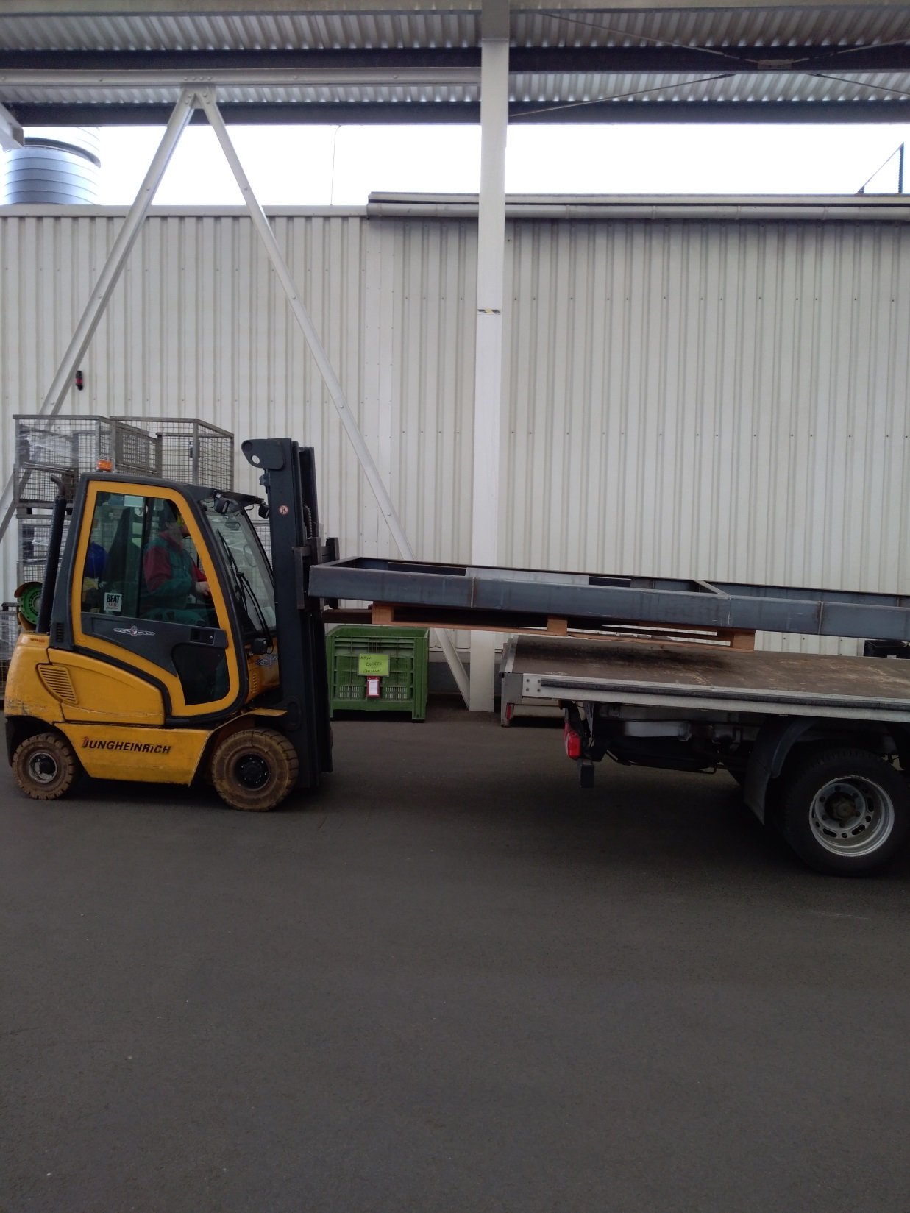

Slide 37
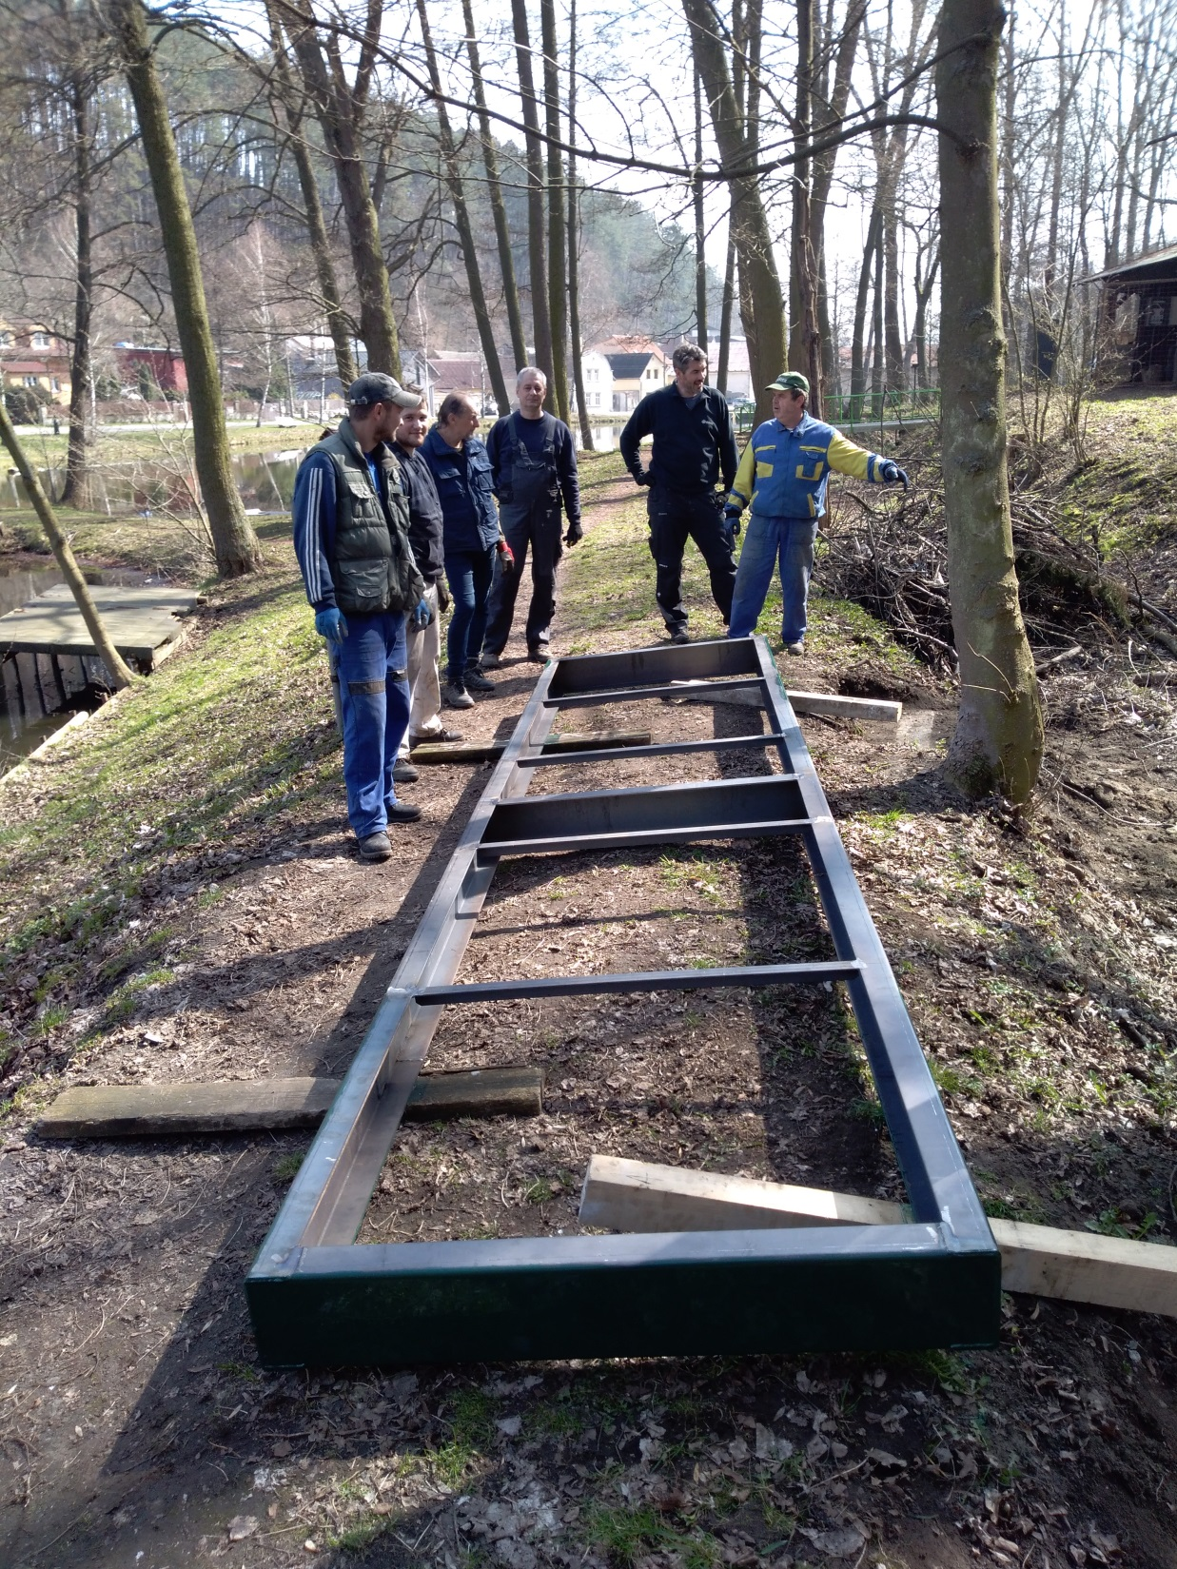

Slide 38
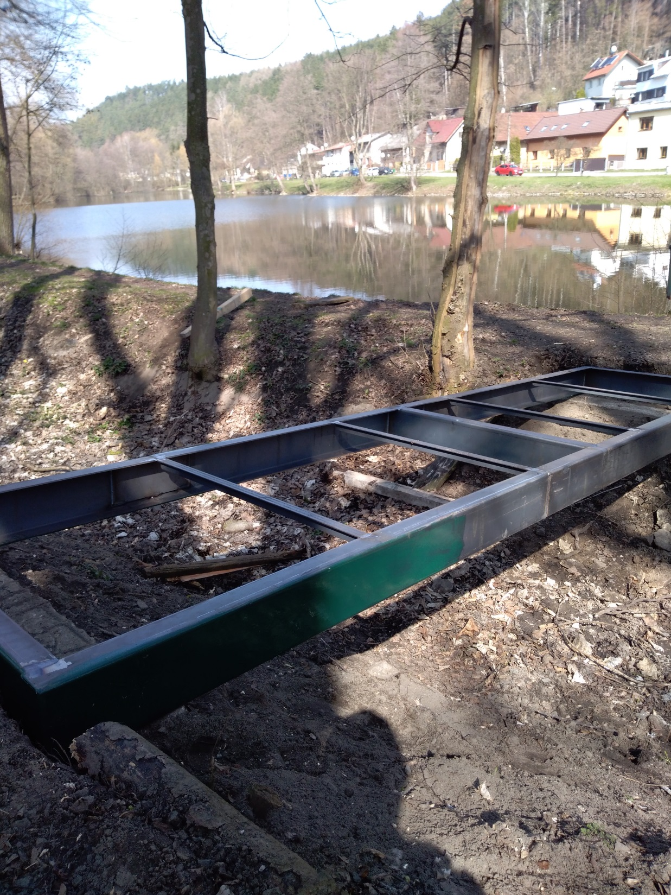

Slide 39
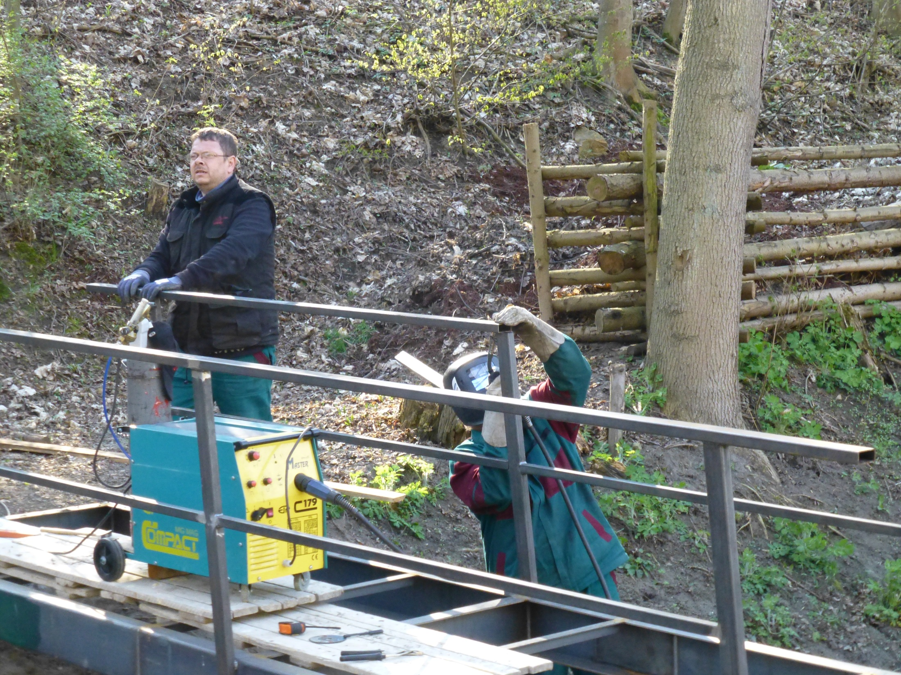

Slide 40
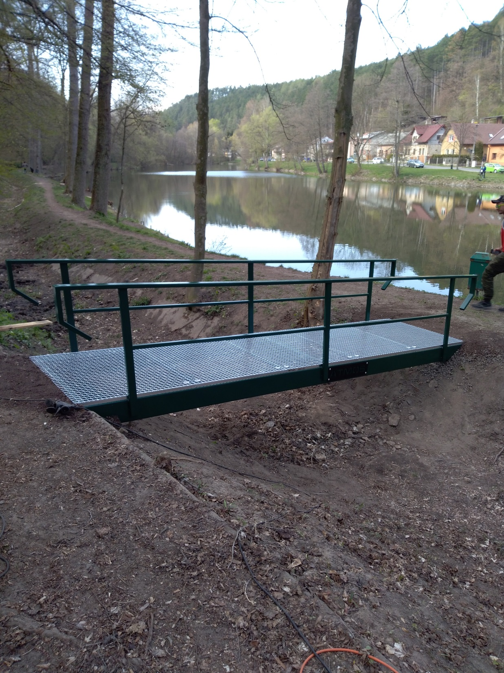

Slide 41
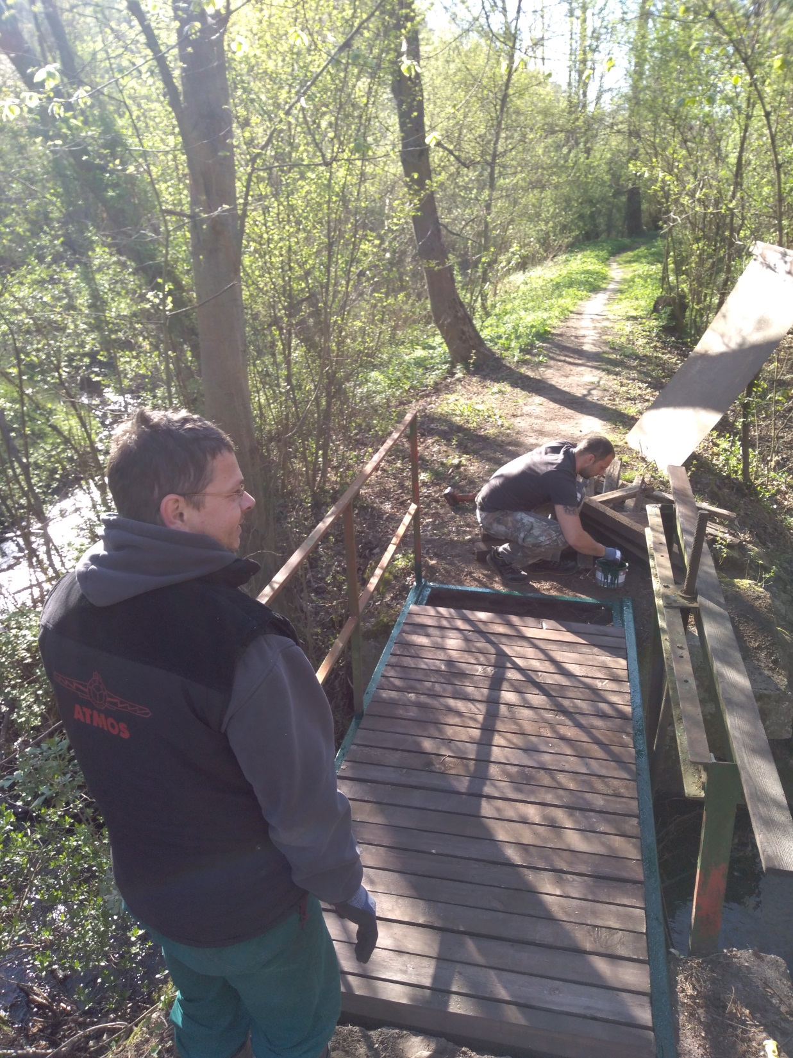

Slide 42
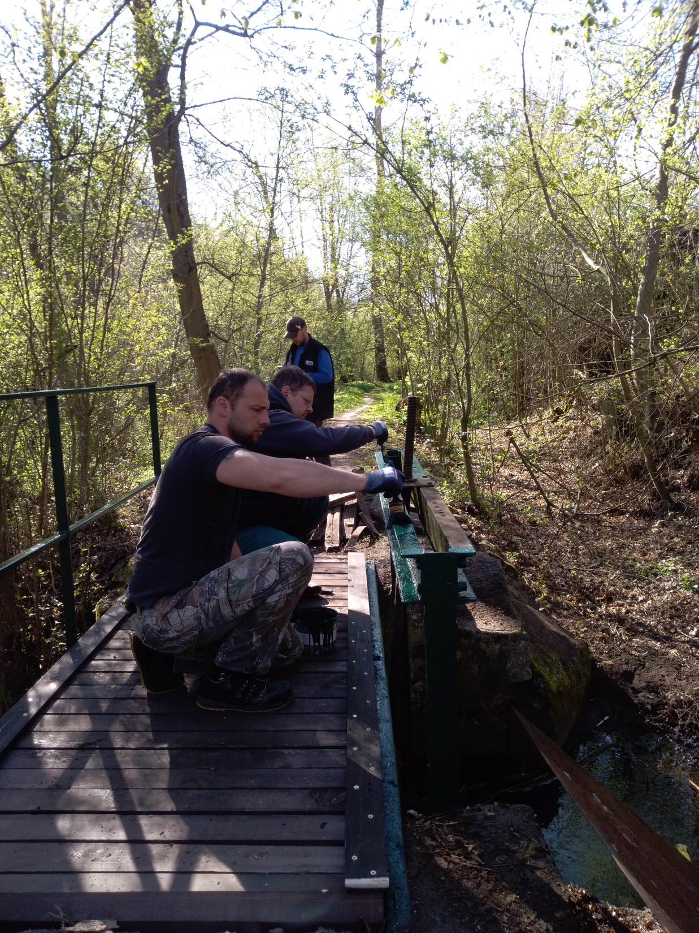

Slide 43
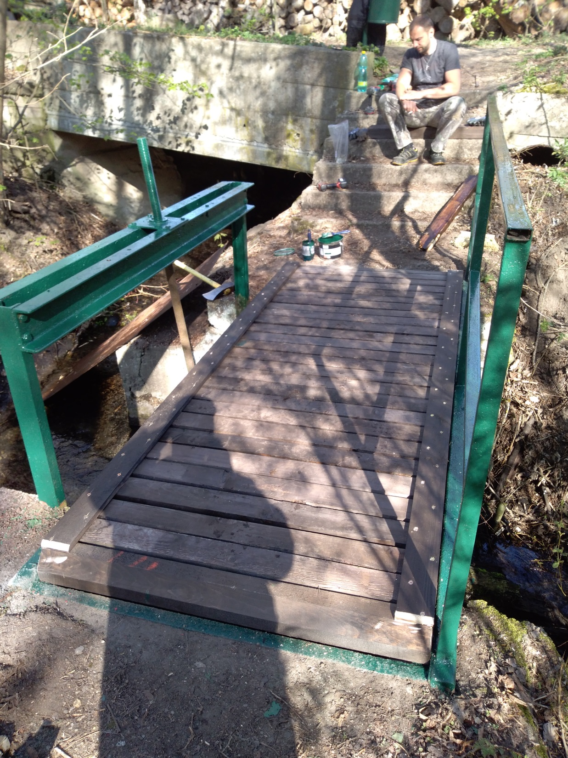

Slide 45
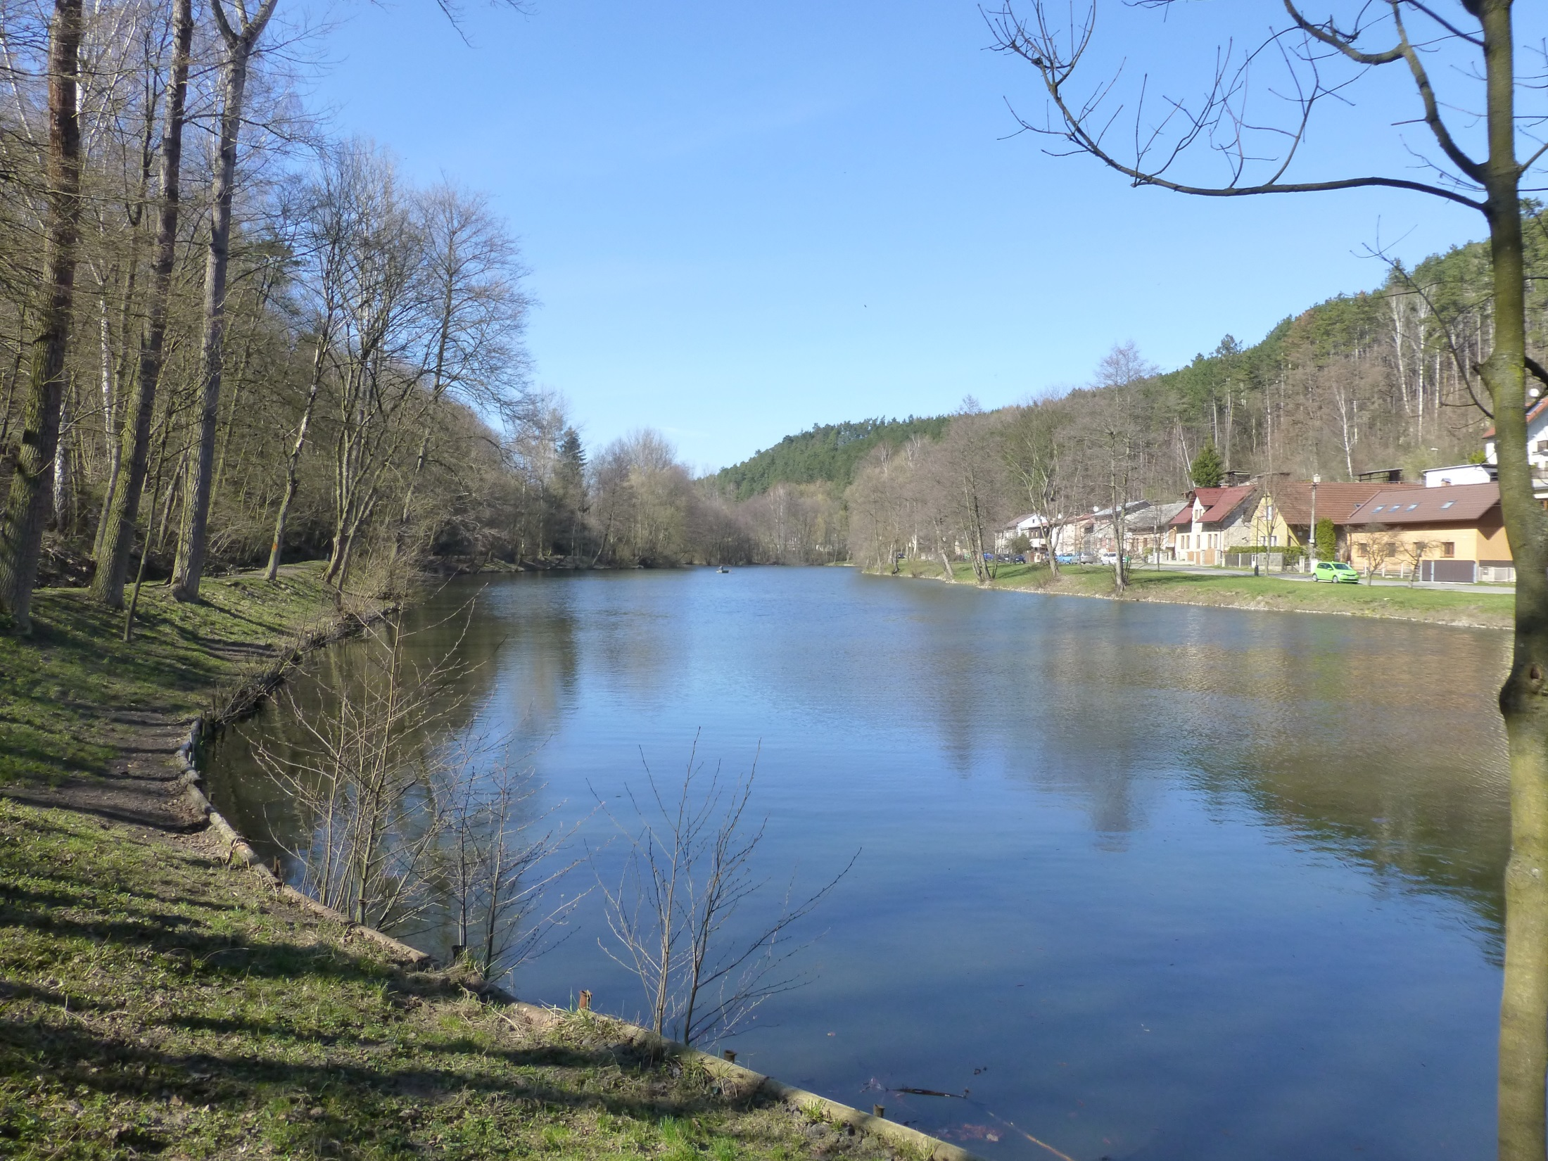
Děkuji vám za pozornost

Slide 46

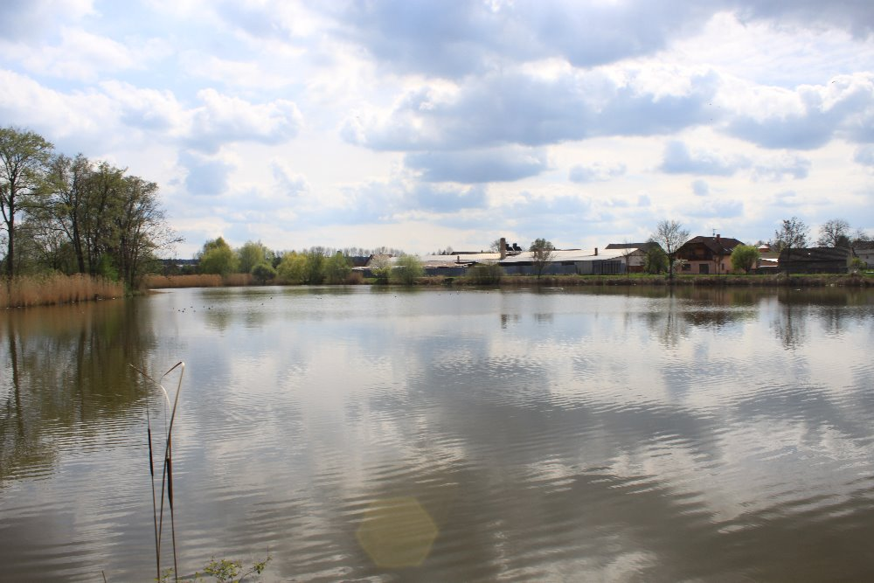
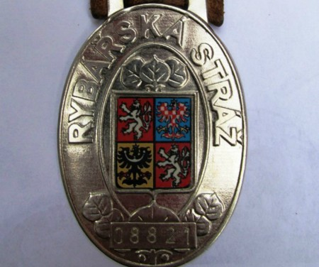
Proškolení z: bližších podmínek výkonu rybářského práva na revírech MO, SÚS a ČRS pro rok 2020
Předseda MO: př. Dušan HÝBNER

Slide 47
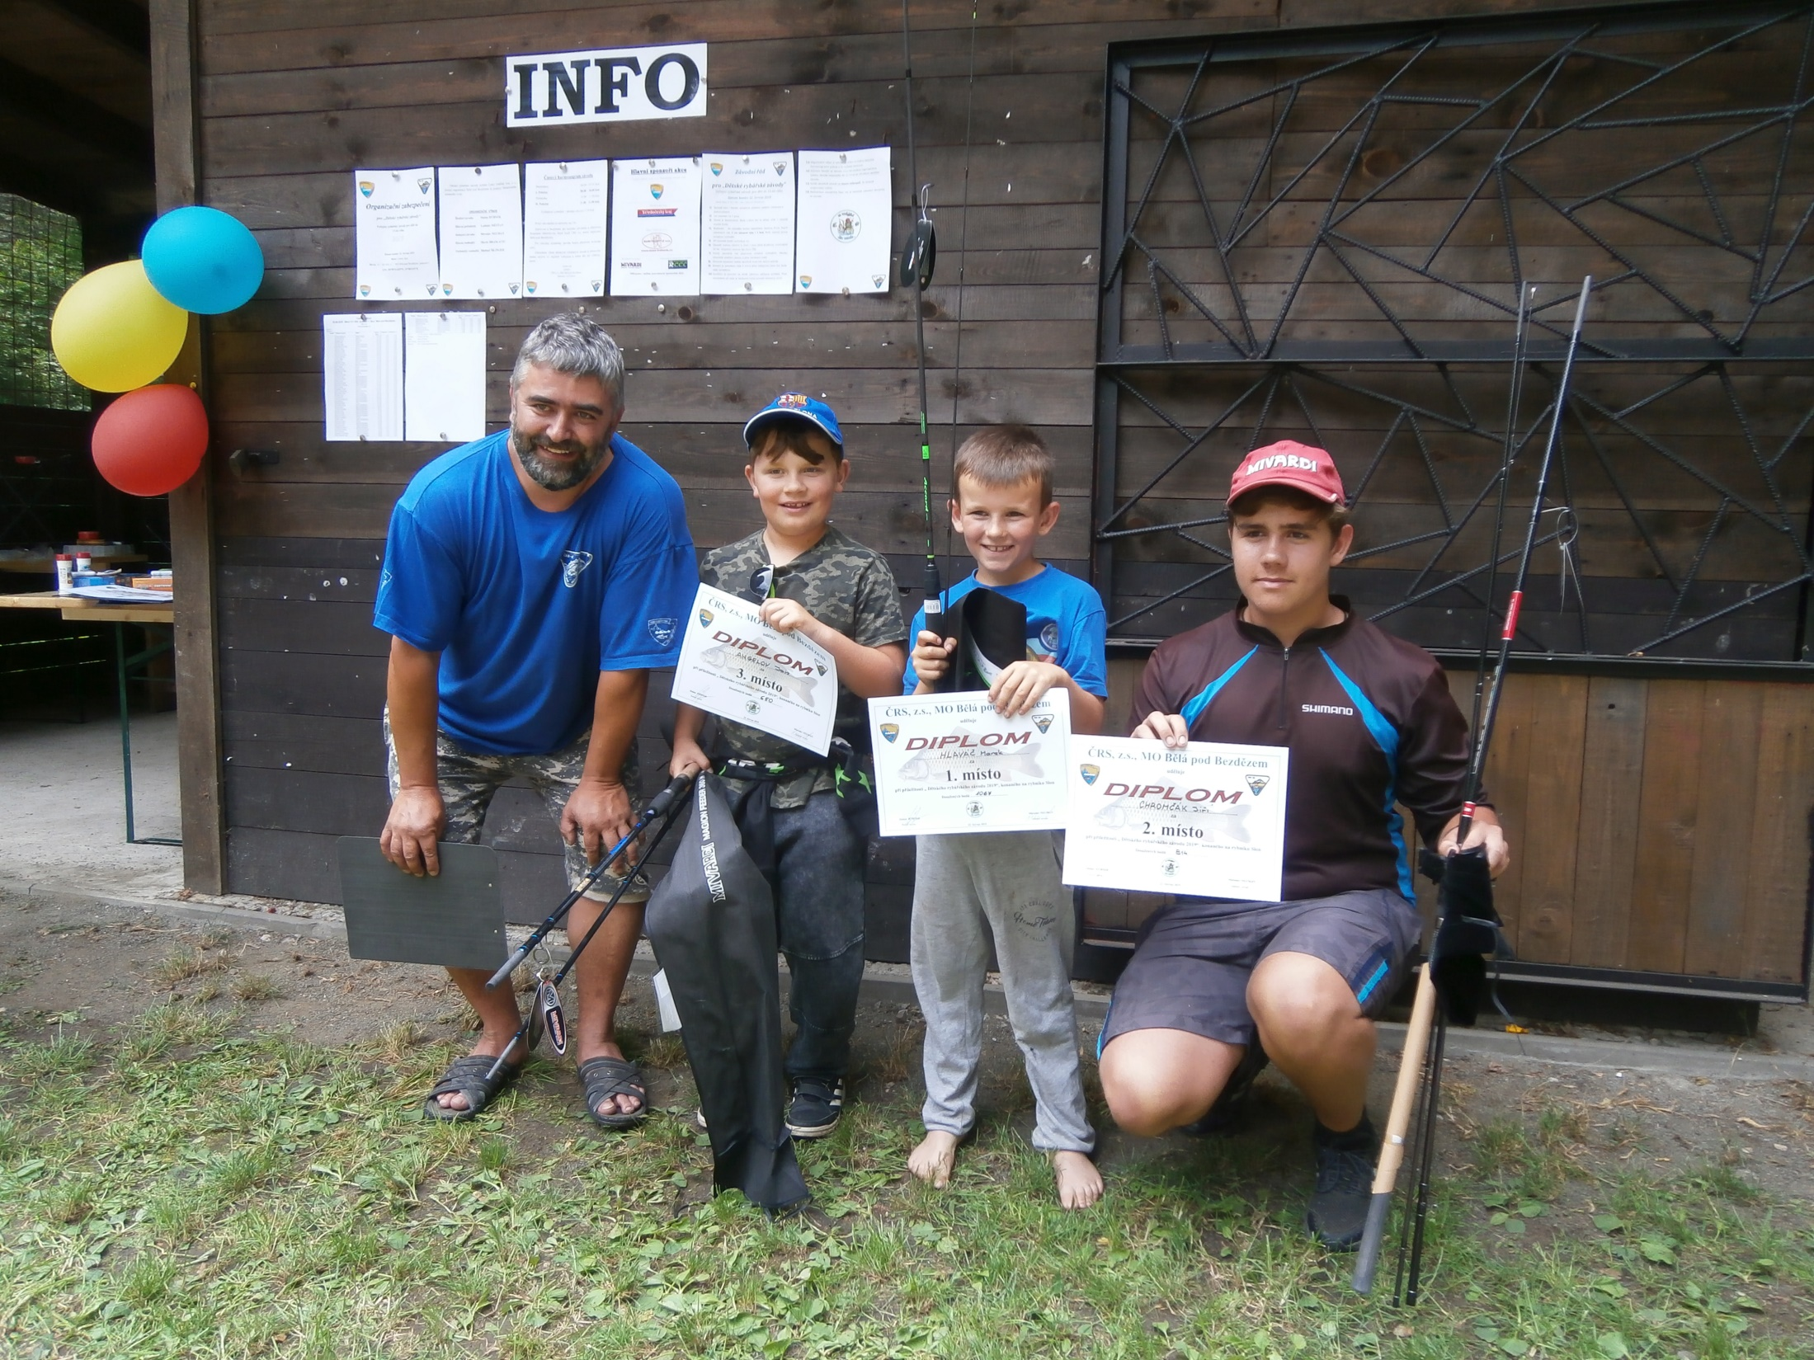

Zpráva referenta mládeže
Ref. mládeže: př. Jakub TOŠOVSKÝ

Slide 48
P Ř E S T Á V K A
10 minut

Slide 49
Finanční zpráva o výsledku hospodaření za rok 2019
- účetní uzávěrka za rok 2019
- projednání a schválení rozpočtu na rok 2020
Pokladník MO: Jaroslav TOŠOVSKÝ

Slide 50


Výdaje
Ryby nákup včetně dopravy
Kapr | 107 245,- Kč
Amur | 13 340,- Kč
Štika | 20 200,- Kč
Lín | 16 152,- Kč
Pstruh obecný | 13 764,- Kč
Pstruh duhový | 9 200,- Kč
CELKEM | 179 901,- Kč
Candát | 34 615,- Kč Nasazen 2019 Uhrazen 2020

Slide 51
Výdaje
Materiál - nákup
Pivní set | Zabezpečení akcí
Plynová stolička | Zabezpečení akcí
Aku – řetězová pila | Brigády
Notebook atd. | Zabezpečení kancelářské práce
CELKEM | 43 870,- Kč
Krmení - nákup
Obilí pro zakrmování | 18 480,- Kč

Slide 52
Výdaje
Příspěvek do fondu „Nákup vodních ploch“
Dar | 10 000,- Kč
Odvod za čl. zn. - Dospělých | 16 950,- Kč
CELKEM | 26 950,- Kč
Náklady na akce pořádané MO
Z prostředků MO | 55 584,- Kč
Sponzoři | 42 000,- Kč
CELKEM | 97 584,- Kč

Slide 53

Příjmy finančních prostředků naší organizace Bělá pod Bezdězem
za rok 2019

Slide 54

PŘÍJMY
Příjmy z členských známek | 88 820,- Kč
Příjmy z brigád | 171 800,- Kč
Příjmy z akcí pořádaných MO | 45 235,- Kč
DOTACE
Příjmy z dotací MÚ (společná činnost) | 30 000,- Kč
Příjmy z dotací KÚ (pohár předsedy SÚS) | 30 000,- Kč

Slide 55
PŘÍJMY SPONZOŘI
Fa. ATMOS, Jaroslav CANKAŘ a Syn | 40 000,- Kč
Odbory KOVO Tiberína, na akce pro děti v roce 2019 | 2 000,- Kč

Slide 56
Stav finančních prostředků k 31. 12. 2019
Běžný účet u ČSOB | 611 862,- Kč
Pokladna | 2 916,- Kč
Nárůst finančních prostředků o | + 62 920,50 Kč

Slide 57
Zpráva Dozorčí komise
ČRS, z.s., místní organizace
Bělá pod Bezdězem za rok 2019
Předseda DK: Michael ŠILINGER

Slide 58
Složení dozorčí komise ČRS, z.s., místní organizace
Bělá pod Bezdězem
Předseda : ŠILINGER Michael st.
Členové: LAMMEL Karel
BERGMANN Petr
ĎURIANČIK Jiří

Slide 59
HLAVNÍ ÚKOLY A ČINNOST
DOZORČÍ KOMISE
ČRS, z.s.,
MO Bělá pod Bezdězem v roce 2019

Slide 60
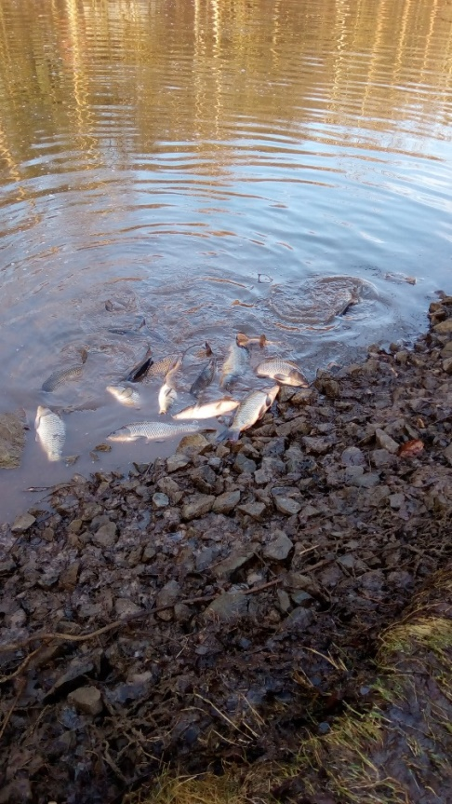
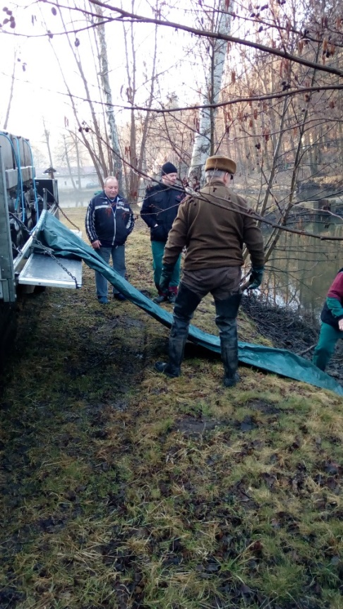
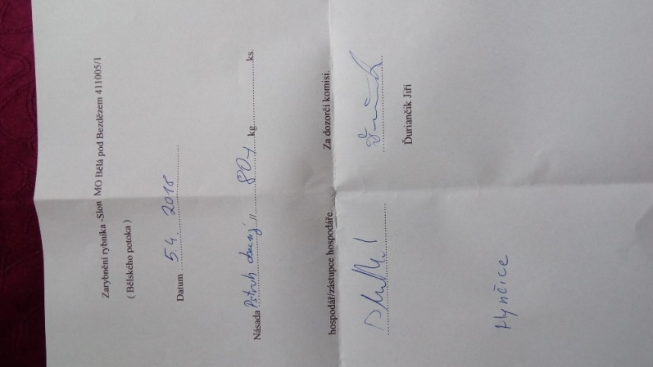
Činnost DK při kontrole zarybňování

Slide 61
Zhodnocení jednotlivých kontrol

Slide 62
1) ZARYBŇOVÁNÍ REVÍRŮ
2) KONTROLA FINANČNÍCH PROSTŘEDKŮ
3) KONTROLA VYNAKLÁDÁNÍ FINANČNÍCH PROSTŘEDKŮ

Slide 63

ŘEŠENÍ PŘESTUPKŮ

Slide 64
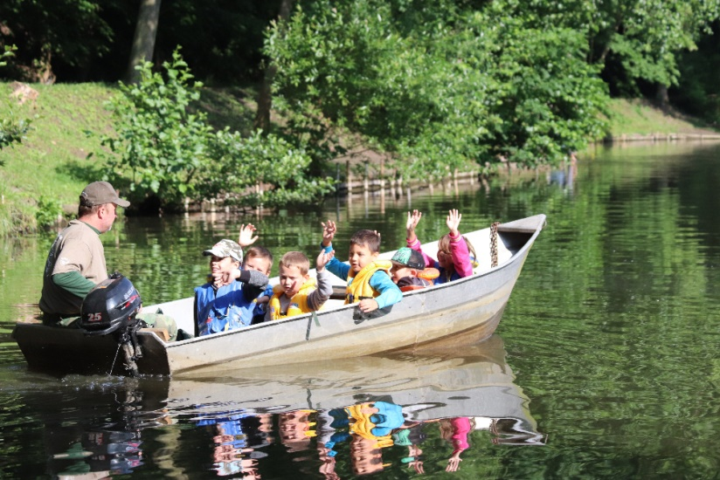
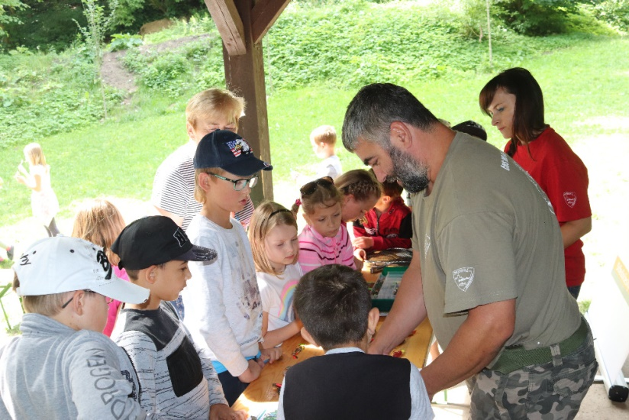
Zhodnocení práce výboru MO

Slide 65
Zhodnocení nakládání s majetkem organizace
Inventarizace majetku organizace

Slide 66
Fyzickou inventarizaci a kontrolu majetku ve vlastnictví MO, včetně závazků provedla komise ve složení
Předseda komise: př. BRASLAVEC Marek
Členové: př. TOŠOVSKÝ Jaroslav
př. LOPUŠAN David
př. ŠILINGER Michael
dle stanoveného harmonogramu v měsíci prosinci 2019.

Slide 67
Inventarizační komise konstatuje, že v této oblasti, neshledala žádný schodek a porušení Stanov a předpisů ČRS, z.s.
Dozorčí komise vzala tuto zprávu na vědomí

Slide 68
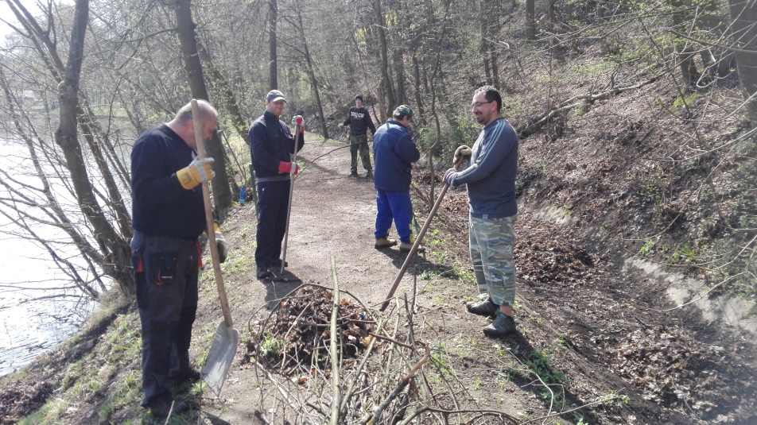
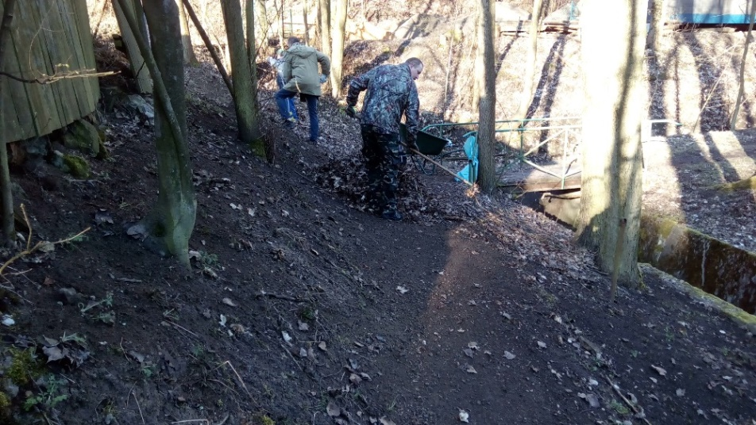
Brigádní činnost dozorčí komise

Slide 69

Úkoly dozorčí komise pro nadcházející rok 2020

Slide 70
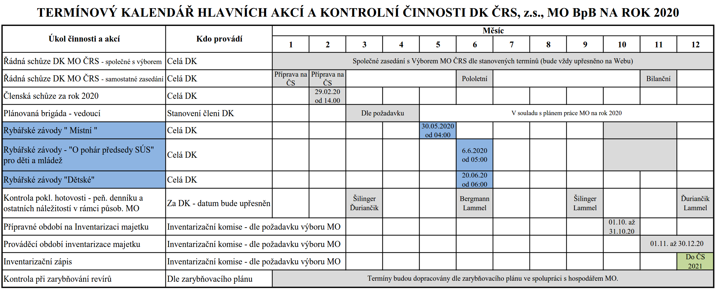

Slide 71
Děkuji za pozornost
Zpracoval předseda Dozorčí komise Michael ŠILINGER

Slide 72
Zpráva mandátové a návrhové komise
Předseda MN komise

Slide 73
Schválení členských příspěvků a poplatků na rok 2021 dle stanov ČRS, z.s.

Slide 74
Zápisné dospělí 500,- Kč
Zápisné mládež 250,- Kč
Zápisné děti 70,- Kč
Počet hodin pracovního ročního příspěvku -----10 hodin
Sazba za 1 neodpracovanou hodinu --------------100,- Kč

Slide 75
Stanovení úlev

Slide 76
Povinnost odpracovat brig. hodiny se nevztahuje na:
- Osoby se zdravotním postižením
- Ženy
- Členy, kteří dovršili věk 63 let
- Členy RS, kteří aktivně vykonávají svou činnost
- Členy výboru, kteří aktivně vykonávají svou činnost

Slide 77
Poplatky na rok 2021

Slide 78
- 100,- Kč za nesprávně, neúplně nebo chybně vyplněnou sumarizaci
- 300,- Kč za neodevzdanou povolenku v termínu (výtěžek bude použit na práci s mládeží)
- 90,- Kč chod organizace
- 20,- Kč poštovné
- 50,- Kč příplatek za výdej povolenky mimo termín

Slide 79
VOLBY

Slide 80
a) Hlasování o způsobu volby
b) Volba delegáta na ÚK SÚS – navržen př. Neuman Miroslav
c) Volba náhradníka - navržen př. Braslavec Marek
d) Schválení a podpora nominace delegáta na Republikový sněm
- navržen př. Neuman Miroslav

Slide 81
Schválení kooptace člena výboru MO
Navržen př. David Lopušan

Slide 82
Gratulujeme jubilantům naší organizace
Přejeme Vám hodně zdraví a spokojenosti nejen u vody, ale i v osobním životě.

Slide 83
Prostor pro vystoupení hostů

Slide 84
Prostor pro diskuzi
Ptejte se funkcionářů ČRS, z.s., MO
Bělá pod Bezdězem.
Položit otázku můžete i našim hostům.

Slide 85
Přednesení a schválení usnesení ČS ze dne 29. 2. 2020
ČRS, z.s., MO Bělá pod Bezdězem
Předseda MN komise

Slide 86
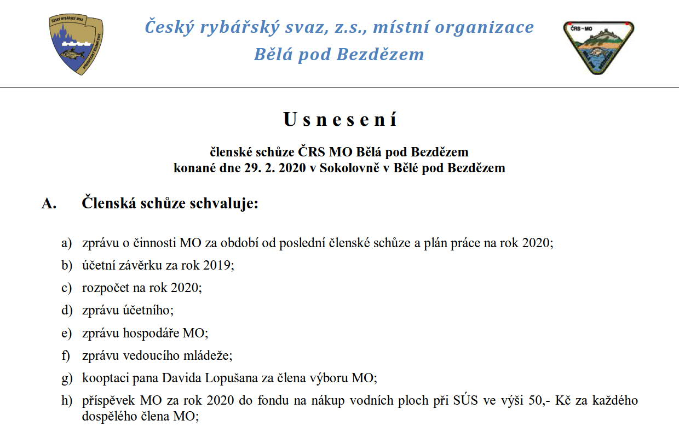

Slide 87
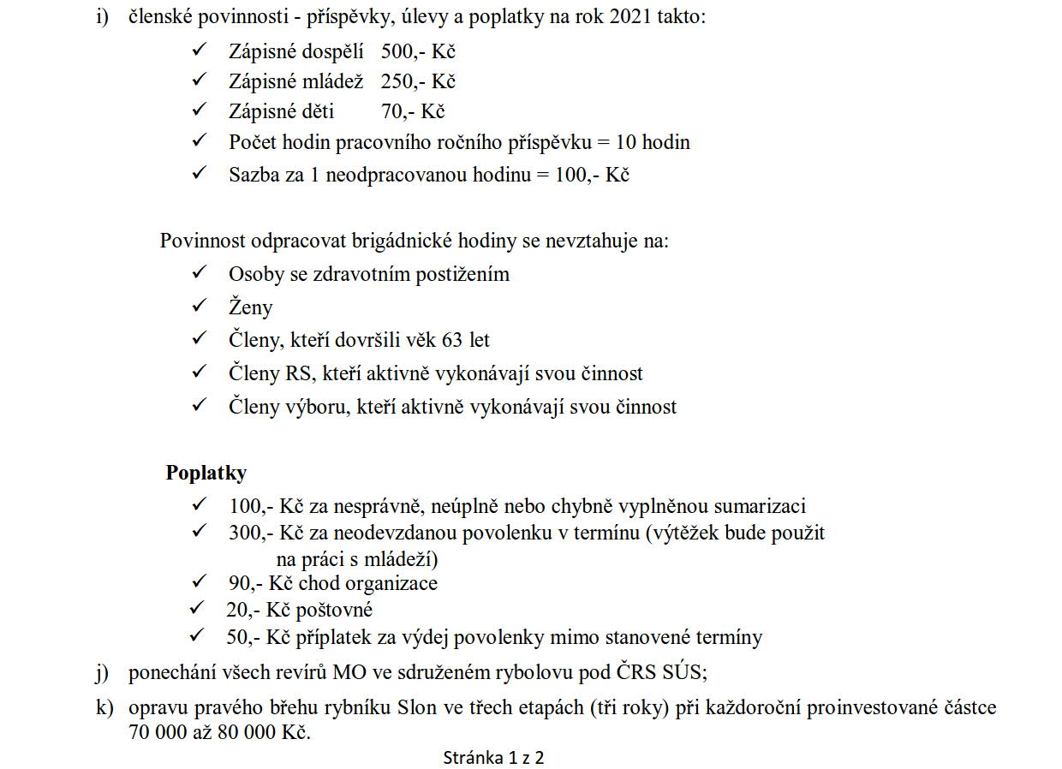

Slide 88
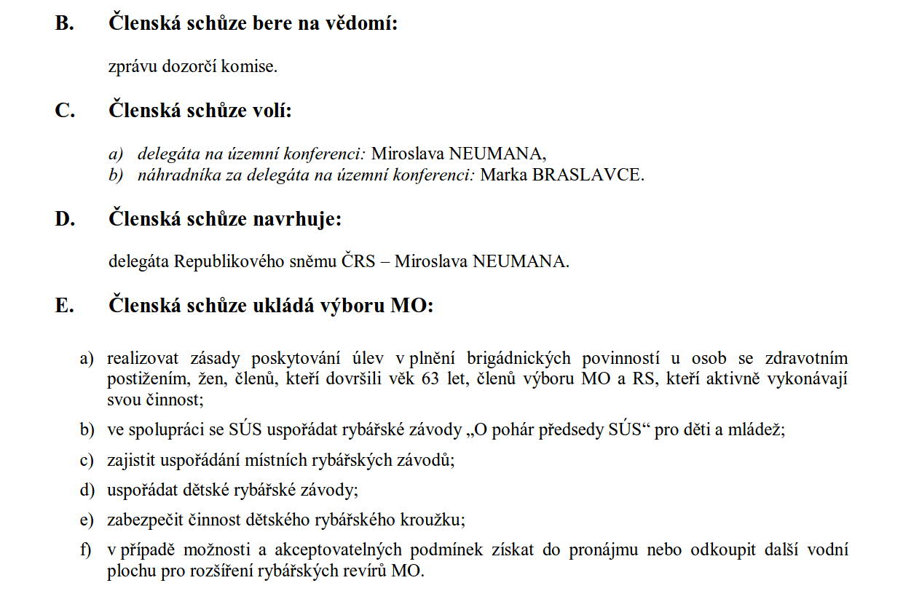

Slide 89
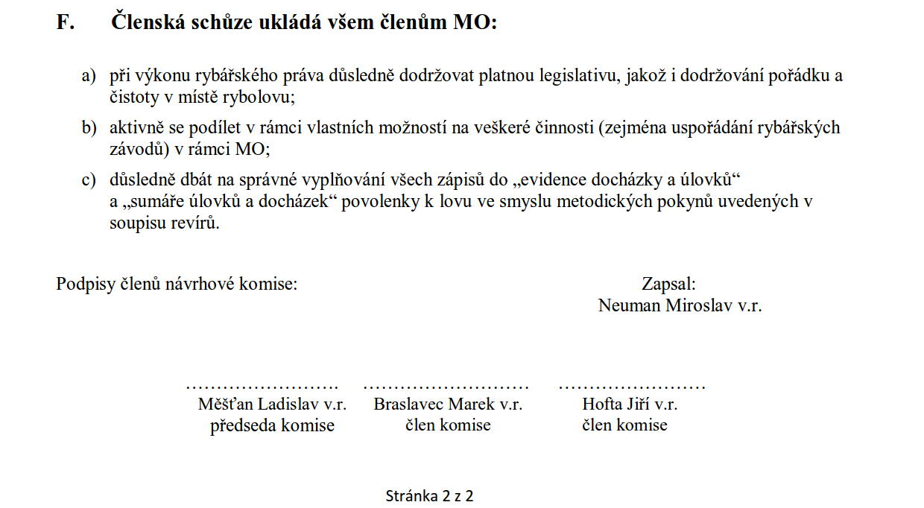

Slide 90
Závěr
Občerstvení

Slide 91


Co nás čeká v roce 2020
Výdeje povolenek a členských známek
Brigádní činnosti
Místní rybářské závody
Závod o pohár předsedy SÚS pro děti a mládež
Dětské rybářské závody

Slide 92

Termíny výdeje povolenek a členských známek
Březen :
Čtvrtek 05. 03. 2020 od 16:00 hod. do 18.00 hod.
Úterý 17. 03. 2020 od 16:00 hod. do 18.00 hod.
Čtvrtek 26. 03. 2020 od 16:00 hod. do 18.00 hod.
Duben :
Úterý 07. 04. 2020 od 16:00 hod. do 18.00 hod.
Úterý 21. 04. 2020 od 16:00 hod. do 18.00 hod.
Středa 29. 04. 2020 od 16:00 hod. do 18.00 hod.
Květen :
Úterý 12. 05. 2020 od 16:00 hod. do 18.00 hod.

Slide 93
Termíny brigádní činnosti členské základny
Sobota 04. 04. 2020 Neděle 05. 04. 2020
Sobota 11. 04. 2020 Neděle 12. 04. 2020
Sobota 18. 04. 2020 Neděle 19. 04. 2020
Sobota 25. 04. 2020 Neděle 26. 04. 2020
vždy od 07.00 do 12:00 hodin u rybníku Slon
Individuální brigády : je možné odpracovat během celého roku po dohodě s hospodářem MO Bělá pod Bezdězem, Tel.: 604 530 605,
který zadá práci.

Slide 94
Termíny konání rybářských závodů
Sobota 30. 05. 2020 „Místní rybářské závody“
(Pouze pro členy ČRS, z.s., MO Bělá pod Bezdězem)
Rybník Slon Od 04:00 hod. prezentace, od 06:00 hod. začátek závodu
Sobota 06. 06. 2020 „O pohár předsedy SÚS pro děti a mládež“
(Veřejné rybářské závody pro děti a mládež, rybník Slon)
Rybník Slon Od 05:00 hod. prezentace, od 07:00 hod. začátek závodu
Sobota 20. 06. 2020 „Dětské rybářské závody“
(Veřejné rybářské závody pro děti do 15-ti let věku, rybník Slon)
Rybník Slon Od 06:00 hod. prezentace, od 08:00 hod. začátek závodu

Slide 95
Omezení lovu na revíru Slon v roce 2020
Neveřejné rybářské závody :
23. 05. 2020 od 04:00 hodin do 16:00 hodin.
(Revír 4011 005, podrevír 1, Slon)
Místní rybářské závody :
30. 05. 2020 od 04:00 hodin do 16:00 hodin.
(Revír 4011 005, podrevír 1, Slon)
„O pohár předsedy SÚS děti a mládež“:
06. 06. 2020 od 04:00 hodin do 16:00 hodin.
(Revír 411 005, podrevír 1, Slon)
Dětské rybářské závody :
20. 06. 2020 od 04:00 hodin do 16:00 hodin.
(Revír 4011 005, podrevír 1, Slon)

